Slide 1
代红兵
计算机操作系统教程
云南大学信息学院
hbdai_it@126.com

Slide 2
第五章 存储管理
01
存储管理的功能
分区式存储管理
覆盖与交换技术
页式存储管理
段式存储管理
段页式存储管理
局部性原理、解决抖动

Slide 3
We are currently not planning on conquering the world. – Sergey Brin
5.1 存储管理的功能
02
存储器体系

Slide 4
We are currently not planning on conquering the world. – Sergey Brin
5.1 存储管理的功能
03
虚拟地址
问题的提出
编译后的进程目标代码如何装入内存执行？
内存容量有限，如何装入更多的进程？
如何装入超过内存容量的进程？
解决的方法
直接赋予物理地址：执行快，并发进程数量少，甚至无法装入内存，编译程序需要知道空闲地址，导致编译程序失去抽象性变得很复杂
一个进程执行过程中，大部分程序和数据并不经常被访问，不经常被访问的数据存入外存，待需要访问时，再调入内存，一部分在内存，一部分在外存的数据，如何编址？一种方法：把进程编译后链接到一个以0为起始地址的线性或多维虚拟地址空间中，这个地址就是虚拟地址

Slide 5
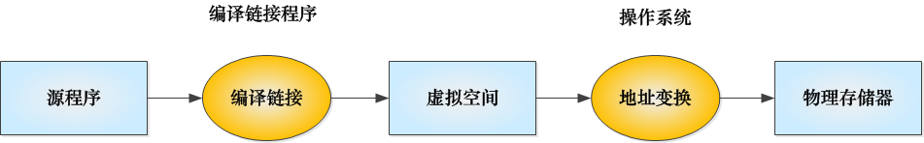
We are currently not planning on conquering the world. – Sergey Brin
5.1 存储管理的功能
04
虚拟存储器
虚拟存储器（Virtual Memory，VM）
进程中的目标代码、数据等的虚拟地址组成的虚拟空间称虚拟存储器
虚拟存储器不考虑物理存储器的大小和信息存放的实际位置，只规定了每个进程中相互关联信息的相对位置
每个进程都拥有一个属于自己的虚拟地址空间（虚拟存储器），其大小取决于CPU地址寄存器长度
实际的物理地址由虚拟地址变换得到
编译链接程序与OS的分工

Slide 6
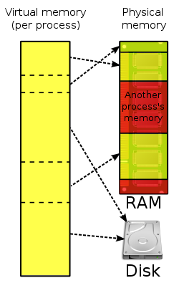
We are currently not planning on conquering the world. – Sergey Brin
5.1 存储管理的功能
05
虚拟存储器

Slide 7
We are currently not planning on conquering the world. – Sergey Brin
5.1 存储管理的功能
06
虚拟存储器
虚拟存储器的运行速度接近于主存速度，而其成本却又接近于外存。可见，虚拟存储技术是一种性能非常优越的存储器管理技术，故被广泛地应用广泛地应用于各类计算机系统中

Slide 8
We are currently not planning on conquering the world. – Sergey Brin
5.1 存储管理的功能
07
地址变换
地址变换
虚拟地址空间 （逻辑地址）→ 物理地址空间（内存地址）
两个问题
虚拟地址空间的划分
例如，把虚存空间划分为进程空间、系统空间
虚拟地址如何重定位（映射）到物理地址？
静态地址重定位
执行前，由装配程序完成地址映射
动态地址重定位
执行中，将CPU访问的地址转换为物理内存地址

Slide 9
We are currently not planning on conquering the world. – Sergey Brin
5.1 存储管理的功能
08
地址变换—程序的装入（Load）
1. 静态重定位（绝对装入模式）
静态重定位是在目标程序装入内存时，由装入程序对目标程序中的指令和数据的地址进行修改，即把程序的逻辑地址都改成实际的内存地址
对每个程序来说，这种地址变换只是在装入时一次完成，在程序运行期间不再进行重定位
优点
不需要硬件支持
缺点
程序的存储空间只能是连续的一片区域，而且在重定位之后就不能再移动。这不利于内存空间的有效使用
各个用户进程很难共享内存中的同一程序的副本

Slide 10
We are currently not planning on conquering the world. – Sergey Brin
5.1 存储管理的功能
09
地址变换—程序的装入（Load）

Slide 11
We are currently not planning on conquering the world. – Sergey Brin
5.1 存储管理的功能
10
地址变换—程序的装入（Load）
2. 动态重定位（动态运行时装入模式）
动态重定位是在程序执行期间每次访问内存之前进行重定位
这种变换是靠硬件地址变换机构实现的，通常采用一个重定位寄存器，其中放有当前正在执行的程序在内存空间中的起始地址，而地址空间中的代码在装入过程中不发生变化
优点
程序占用的内存空间动态可变， 不必连续存放在一处
比较容易实现几个进程对同一程序副本的共享使用

Slide 12
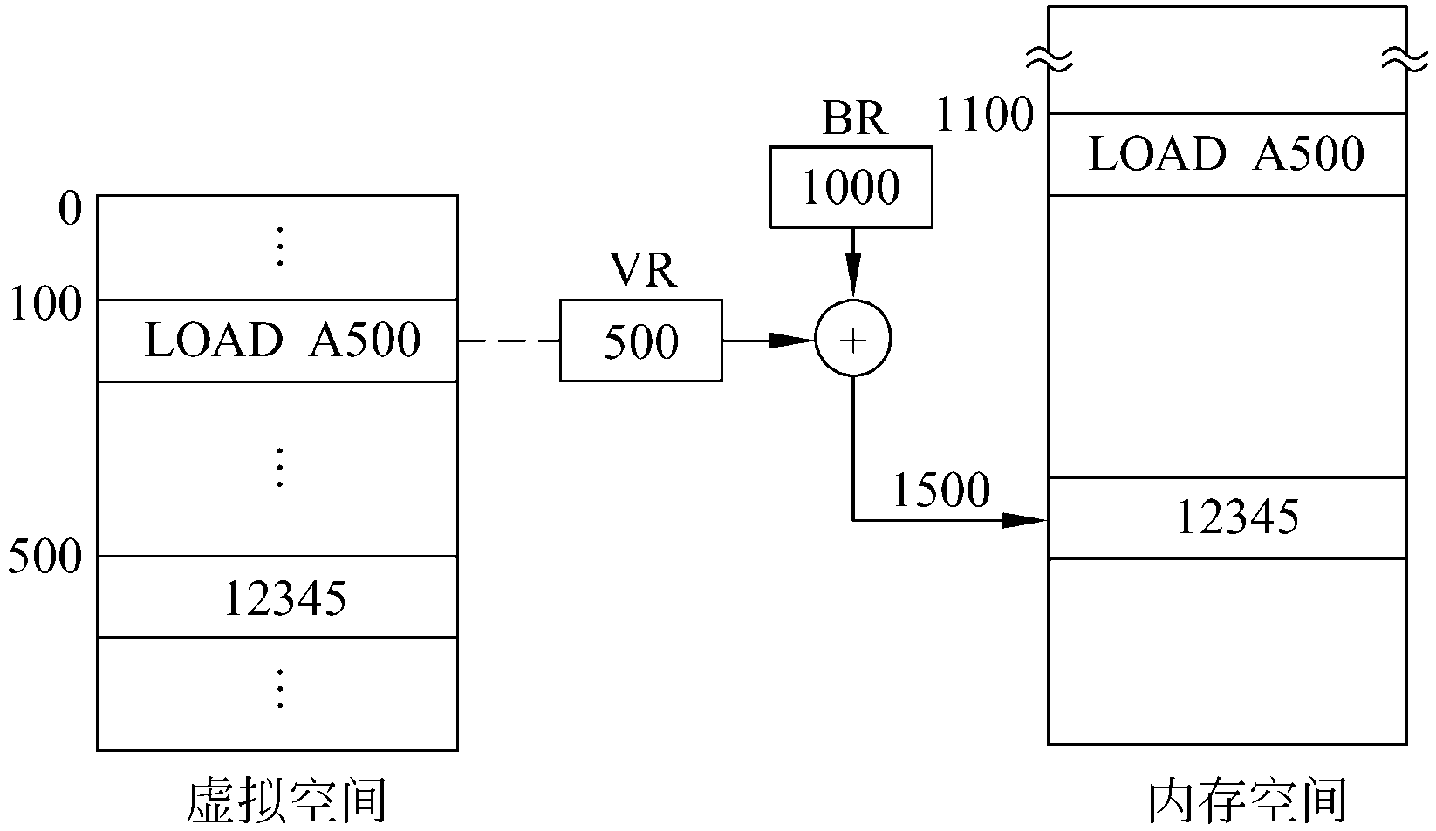
We are currently not planning on conquering the world. – Sergey Brin
5.1 存储管理的功能
11
地址变换—程序的装入（Load）
基址寄存器和限长寄存器总是存放当前占用处理器的进程所占分区的始址和长度。所以，一个进程让出处理器时，应先把这两个寄存器的内容保存到该作业所对应进程的PCB中，然后再把新作业所占分区的始址和长度存入这两个专用寄存器中

Slide 13
We are currently not planning on conquering the world. – Sergey Brin
5.1 存储管理的功能
11
地址变换—程序的链接（Link）
源程序经过编译后，可得到一组目标模块，链接程序的功能是将这组目标模块以及它们所需要的库函数装配成一个完整的装入模块，按链接时间的不同，分为三种方式：
1. 静态链接
在程序运行前，先将各目标模块及相关库函数链接成一个完整的装配模块，以后不再分开，形成可执行文件
编译链接程序功能，不属OS范畴
需要做两件事
编译后，各目标模块相对地址的起始地址都为0，但链接组装后就会变化，因此需要对相对地址进行修改
需要将模块之间外部相互调用的符号变换为相对地址

Slide 14
We are currently not planning on conquering the world. – Sergey Brin
5.1 存储管理的功能
11
地址变换—程序的链接（Link）

Slide 15
We are currently not planning on conquering the world. – Sergey Brin
5.1 存储管理的功能
11
地址变换—程序的链接（Link）
2. 装入时动态链接
编译后得到的一组目标模块，在装入内存时，采用边装入边链接的方式
在装入一个目标模块时，若发生一个外部模块调用事件，OS的装入程序就会自动找出相应的外部目标模块，并将其装入内存，同时按静态链接方式修改相对地址，并将外部调用符号变换为相对地址
优点
便于对分开存放的某个目标模块进行修改和更新
便于实现对目标模块的共享（静态链接时，必须包含所用目标模块的完整拷贝，无法实现对目标模块的共享）

Slide 16
We are currently not planning on conquering the world. – Sergey Brin
5.1 存储管理的功能
11
地址变换—程序的链接（Link）
3. 运行时动态链接
在许多情况下，应用程序在运行时，每次要运行的模块可能是不同的，但由于事先无法知道本次要运行哪些模块，因此只能把所有可能的模块全部装入内存，并在装入时链接在一起。例如错误处理模块，如果没有错误发生，就不会用到该模块，显然这种方式是低效的
运行时动态链接：将对某些模块的链接推迟到程序执行时才进行，即在执行过程中，当发现一个被调用模块尚未装入内存，OS装入程序就会立即去找该模块，并将其装入内存，将其链接到调用者模块上
优点
只装入要执行的模块，加快了程序的装入过程
节省内存空间

Slide 17
We are currently not planning on conquering the world. – Sergey Brin
5.1 存储管理的功能
12
内外存数据传输的控制
程序执行中，内外存之间必须经常交换数据
即将执行的程序和数据段调入内存，等待状态的程序和数据段调出内存
用户控制
例如覆盖overlay技术（早期使用），由用户指定调入内存的先后次序
操作系统控制
交换（Swapping）：操作系统将等待状态的进程换出内存，把处于就绪态的进程换入内存（整个进程，只是自动覆盖）
请求调入（On demand）：若所要访问的程序段或数据段不在内存中，则操作系统自动从外存将有关部分调入内存（部分调入，可实现VM）
预调入（On prefetch）：操作系统预测在不远的将来会访问的程序段或数据段，并提前选择适当的时机调入内存（部分调入，可实现VM ）

Slide 18
We are currently not planning on conquering the world. – Sergey Brin
5.1 存储管理的功能
13
内存的分配和回收
为每一个进程分配内存空间，并在进程执行完毕后负责回收进程所占用的资源，涉及以下策略：
分配结构：登记内存使用情况，供分配程序使用的表格和链表
放置策略：确定调入内存的程序和数据在内存中的位置，确定内存空闲区
交换策略：需要将数据调入内存时，如果没有足够的空闲，则由交换策略来确定把内存中的哪些数据调出内存，以便腾出空间
调入策略：外存中的数据在什么时间按照什么样的控制方式进入内存
回收策略：回收的时机，调整内存空闲区

Slide 19
We are currently not planning on conquering the world. – Sergey Brin
5.1 存储管理的功能
14
内存信息的共享与保护
内存共享
在多个进程之间共享内存信息
提高内存的利用率
内存保护
限制各进程在自己的存储区活动，不能干扰和破坏其他进程的数据
上下界保护（硬件方式）：使用上下界寄存器，为每一个进程设置程序段和数据段的起始地址和终止地址
保护键（软件方式）：为存储块分配一个保护键，PSW中设置保护键开关，两者吻合才能读或写
界限寄存器和CPU工作状态相结合（软硬件结合方式）：用户态进程只能访问界限内的内存，核心态进程可以访问整个内存地址空间，例如UNIX

Slide 20
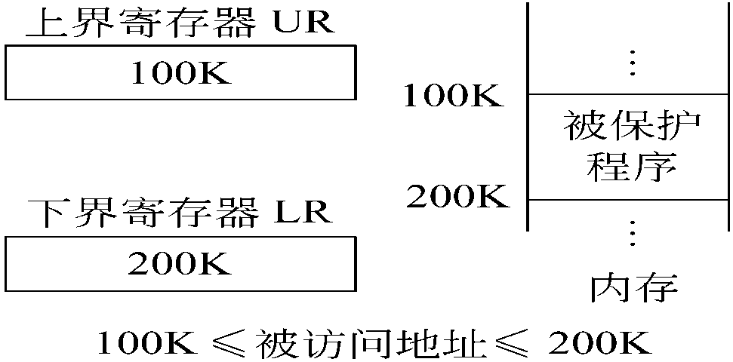
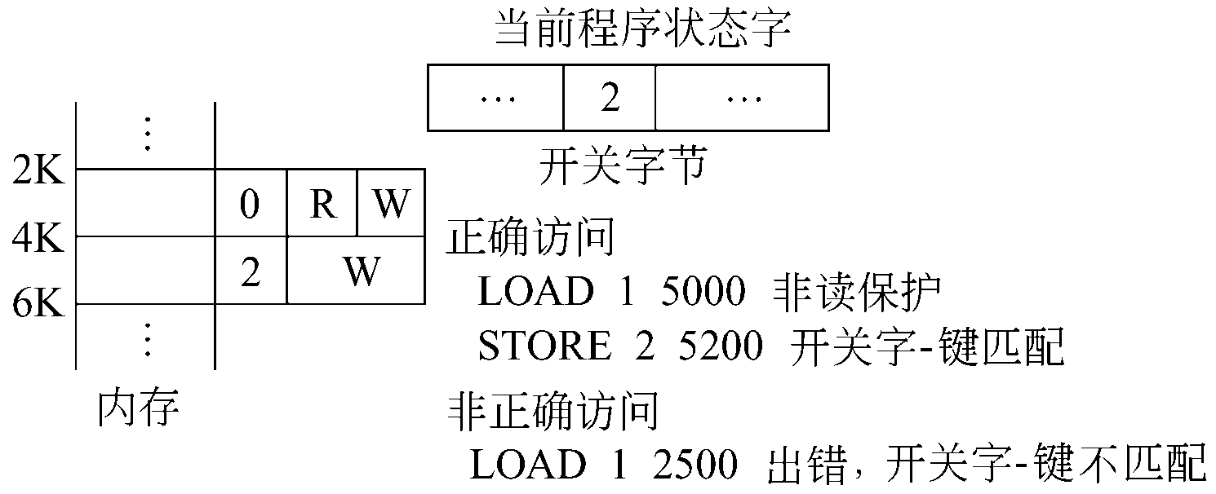
We are currently not planning on conquering the world. – Sergey Brin
5.1 存储管理的功能
15
内存信息的共享与保护

Slide 21
We are currently not planning on conquering the world. – Sergey Brin
5.1 存储管理的功能
16
存储管理技术
内存管理
分区存储管理
虚拟内存管理
覆盖和交换技术
分页存储管理
分段存储管理
段页式存储管理

Slide 22
We are currently not planning on conquering the world. – Sergey Brin
5.2 分区存储管理
17
分区管理基本原理
分区管理
把内存划分为若干个大小不等的区域，除了操作系统占用一个区域之外，其余区域由多道环境下的各并发进程共享
内存中的每一个进程可以使用一块适当大小的存储区，以连续存储各进程的程序和数据
分区大小
大小相同（利用率低，碎片化严重）
大小不同

Slide 23
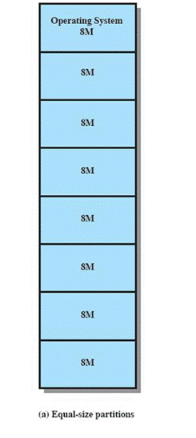
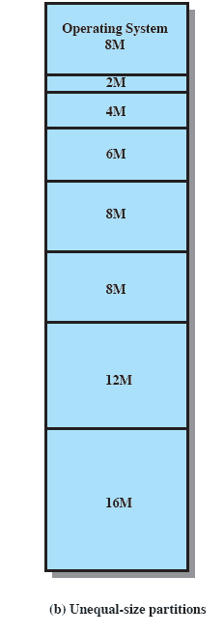
We are currently not planning on conquering the world. – Sergey Brin
5.2 分区存储管理
18
分区管理基本原理
设想一下有何不同？

Slide 24
We are currently not planning on conquering the world. – Sergey Brin
5.2 分区存储管理
19
分区管理基本原理
设想一下有何不同？

Slide 25
We are currently not planning on conquering the world. – Sergey Brin
5.2 分区存储管理
20
分区管理基本原理
分区管理方式
固定分区
把内存固定的划分为若干区域
执行过程中分区的长度和内存总分区个数保持不变
通过分区说明表进行分区的管理和控制
动态分区
在作业的处理过程中建立分区
分区大小随作业或进程对内存的要求而改变
通过分区说明表进行分区的管理和控制，再构造可用分区表或可用分区自由链
请求内存资源的作业或进程构成内存资源请求表

Slide 26
We are currently not planning on conquering the world. – Sergey Brin
5.2 分区存储管理
21
固定分区法
把主存中可分配的用户区域预先划分成若干个固定大小的区域，每一个区域称为一个分区，每个分区中可以装入一个作业，一个作业也只能装入一个分区中，这样可以装入多个作业，使它们并发执行。当有一个空闲分区时，便可从外存的后备队列中，选择一个适当大小的作业装入该分区
固定分区存储管理方式是最早使用的一种可运行多道程序的存储管理方式，它仍然要求把作业全部装入主存，且装入一个连续的存储空间。
数据结构：分区说明表（区号、分区大小、起始地址、状态）

Slide 27
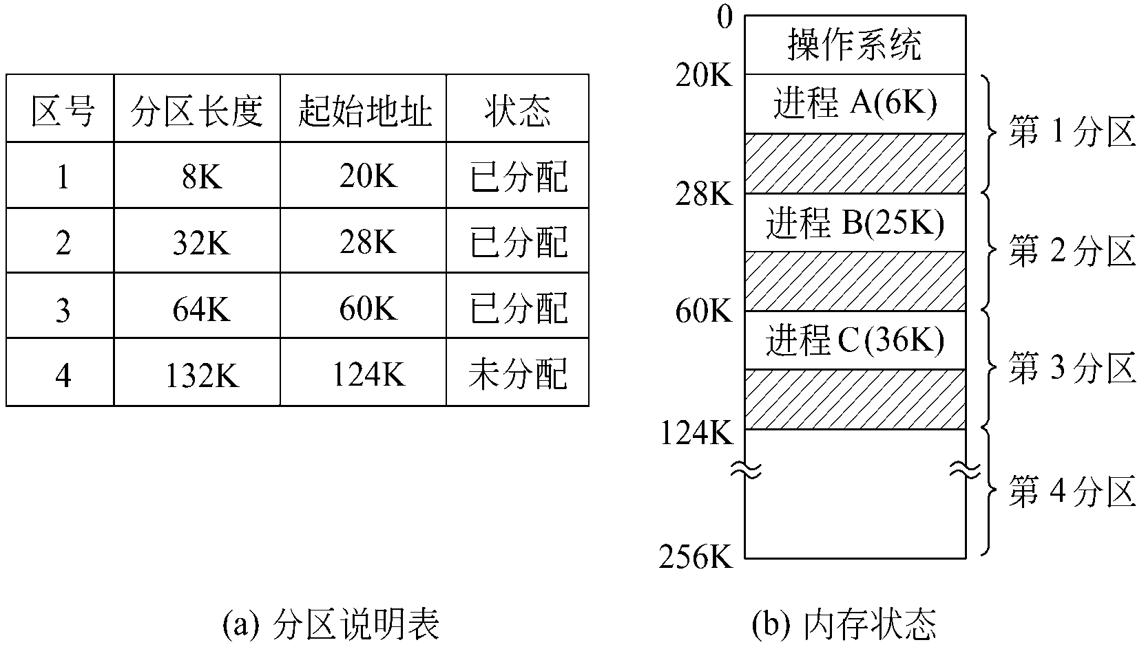
We are currently not planning on conquering the world. – Sergey Brin
5.2 分区存储管理
22
固定分区法

Slide 28
We are currently not planning on conquering the world. – Sergey Brin
5.2 分区存储管理
23
动态分区法
在作业要求装入主存时，根据作业的大小动态地划分分区，使分区的大小正好适应作业的要求，其大小可随作业或进程对内存的要求而改变，主存中分区的数目也是不定的
与固定分区相比，动态分区法在作业执行前并不预先建立分区，而是在作业处理过程中进行的，每个分区大小正好等于各自作业或进程的需要，因此消除了小作业占据大分区的现象，提高了内存利用率

Slide 29
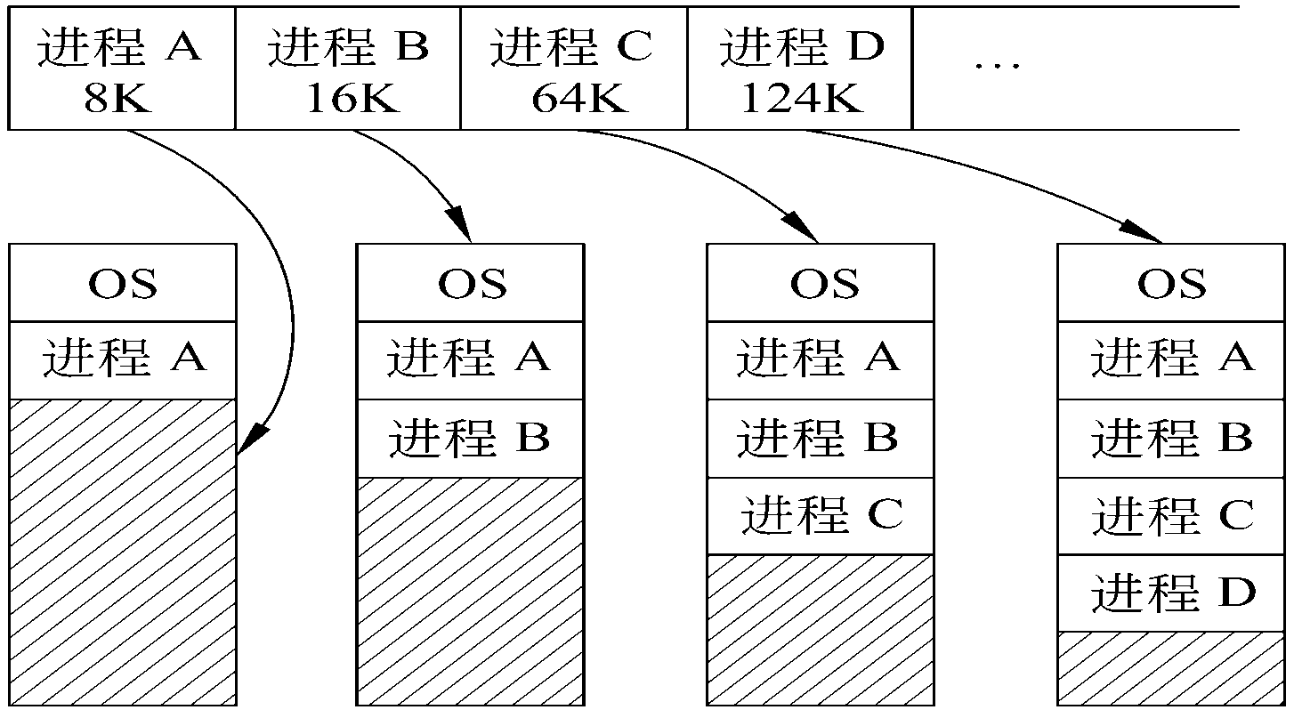
We are currently not planning on conquering the world. – Sergey Brin
5.2 分区存储管理
24
动态分区法
开始只有一个分区，FIFO调度时的内存初始分配情况

Slide 30
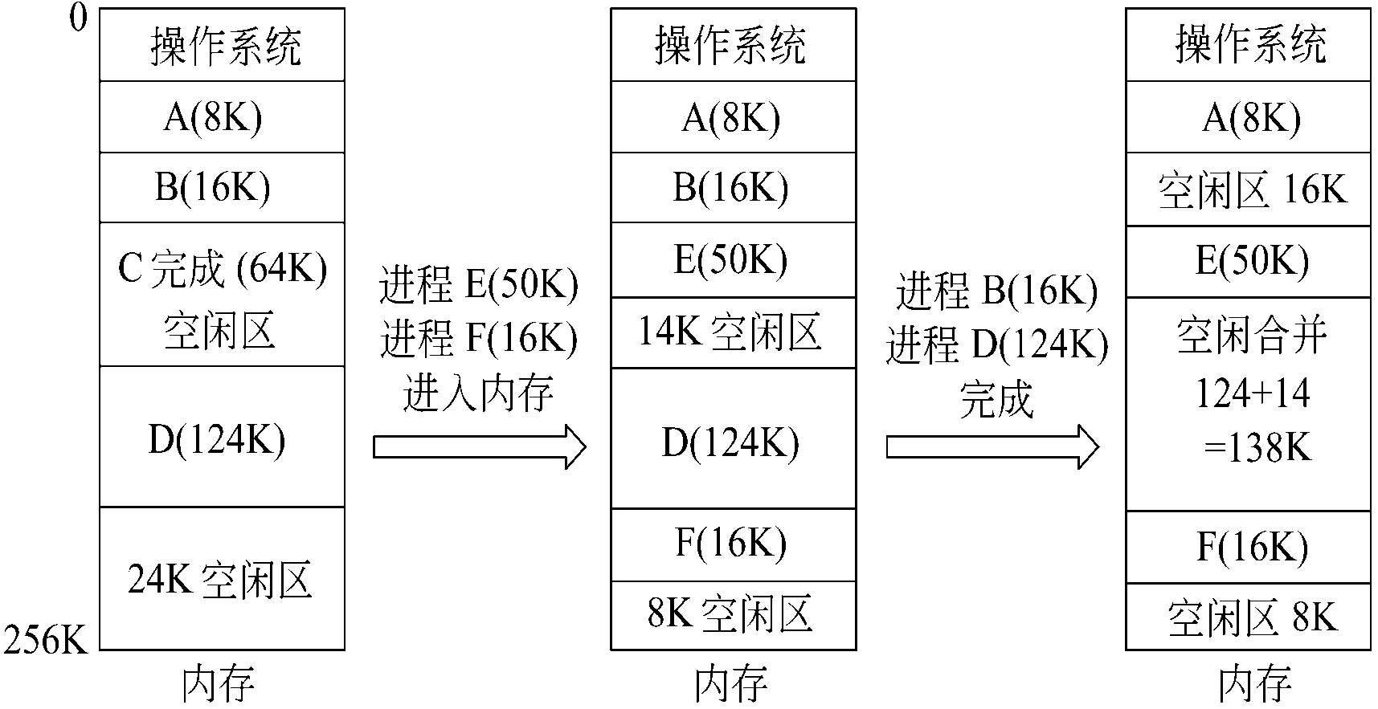
We are currently not planning on conquering the world. – Sergey Brin
5.2 分区存储管理
25
动态分区法
随着进程的执行，进程C执行结束并释放内存
采用最先适应算法（FF）为进程E（50K）、F（16K）分配内存
进程B、D执行结束并释放内存，相邻空闲合并

Slide 31
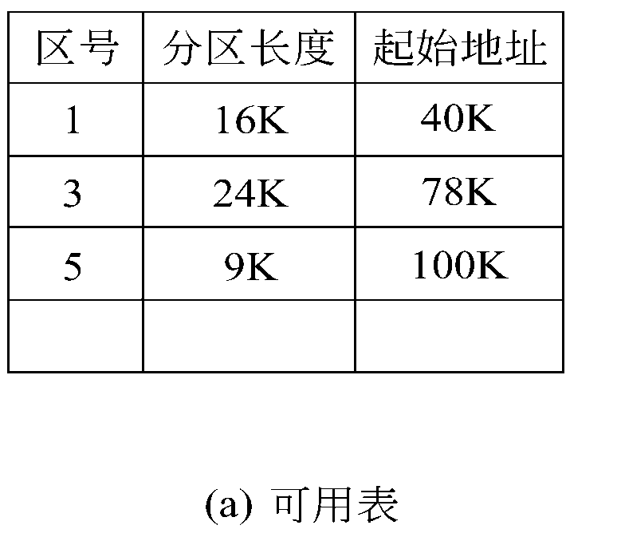
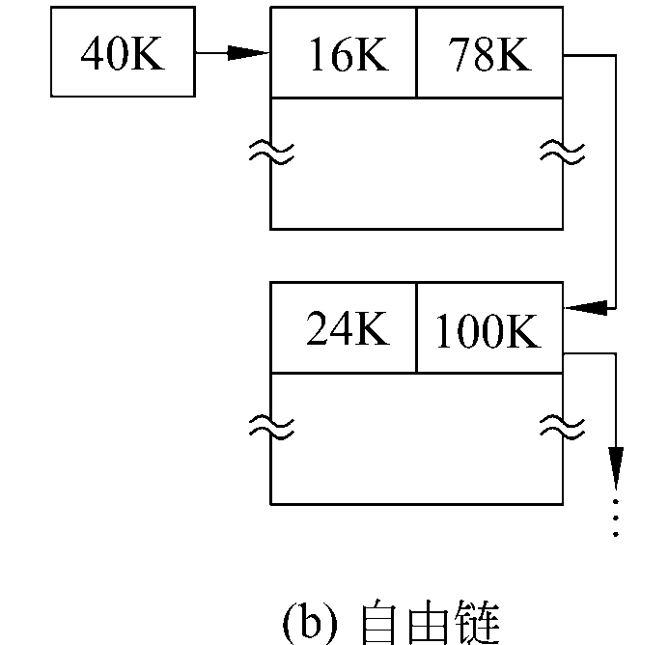
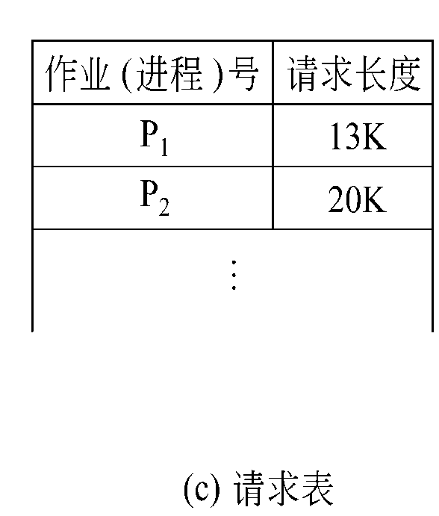
We are currently not planning on conquering the world. – Sergey Brin
5.2 分区存储管理
26
自由链是利用每个内存空闲区的头几个单元存放本空闲区的大小及下个空闲区的起始地址，从而把所有的空闲区链接起来
动态分区法
数据结构
分区说明表（已用分区表）
可用分区表或可用分区自由链
内存资源请求表

Slide 32
We are currently not planning on conquering the world. – Sergey Brin
5.2 分区存储管理
27
固定分区的分配与回收
分配
在作业分配之前，根据主存分区的划分，在分区说明表填入每个分区的始址、大小，在状态栏中一律填入“0”，表示该分区可用，当作业装入时，填入作业名
当有作业申请主存空间时，主存空间的分配步骤为：
从作业队列中取出队首作业，检查分区说明表，选择状态标志为“0”的分区，根据作业地址空间的大小X_{k}与状态标志为“0”的分区的大小比较，当所有分区长度都不能容纳该作业时，则该作业暂时不能装入，显示主存不足的信息
当某一个分区长度能容纳该作业时，则把作业装入该分区，且把作业名填到该分区的状态栏里
然后，再分配下一个作业。

Slide 33
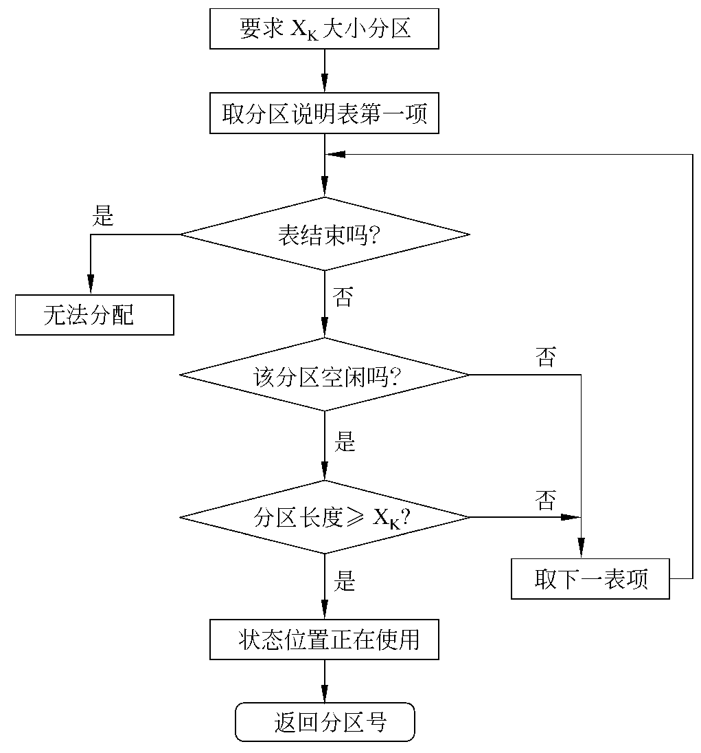
We are currently not planning on conquering the world. – Sergey Brin
5.2 分区存储管理
28
固定分区的分配与回收
分区说明表中已分配条目的状态实际就是作业名
分区大小是大小不等的X_{k}
回收
作业运行结束，根据作业名查找分区说明表，把该分区的状态标志置成“0”

Slide 34
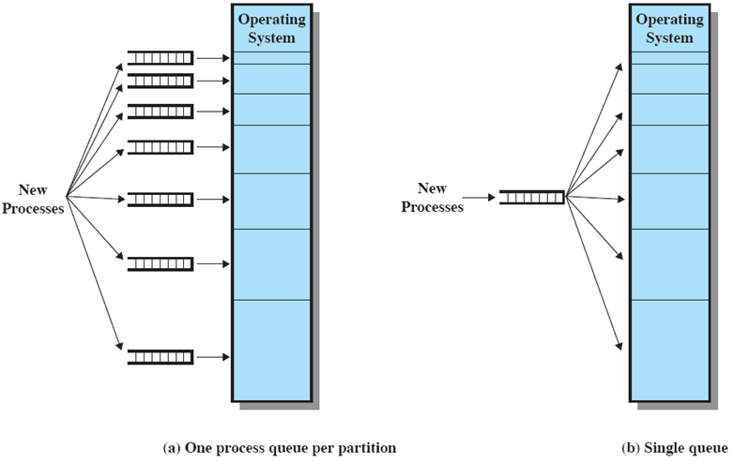
We are currently not planning on conquering the world. – Sergey Brin
5.2 分区存储管理
29
固定分区的分配与回收

Slide 35
We are currently not planning on conquering the world. – Sergey Brin
5.2 分区存储管理
30
动态分区的分配与回收
动态分区时的分配与回收主要解决三个问题：
依据请求表中要求的内存长度，从可用表或自由链中寻找出合适的空闲区
分配空闲区后，更新可用表或自由链
进程或作业释放内存资源时，和相邻的空闲区进行链接合并，更新可用表或自由链
算法
最先适应分配算法（FF）
最优适应分配算法（BF）
最坏适应分配算法（WF）

Slide 36
We are currently not planning on conquering the world. – Sergey Brin
5.2 分区存储管理
31
动态分区的分配与回收
最先适应算法（FF）
可用表或自由链按照起始地址递增的次序排列
一旦找到大于或等于所要求内存长度的分区，则结束搜索
划分出所要求的长度分配给用户，留下剩余部分与相邻空闲区合并

Slide 37
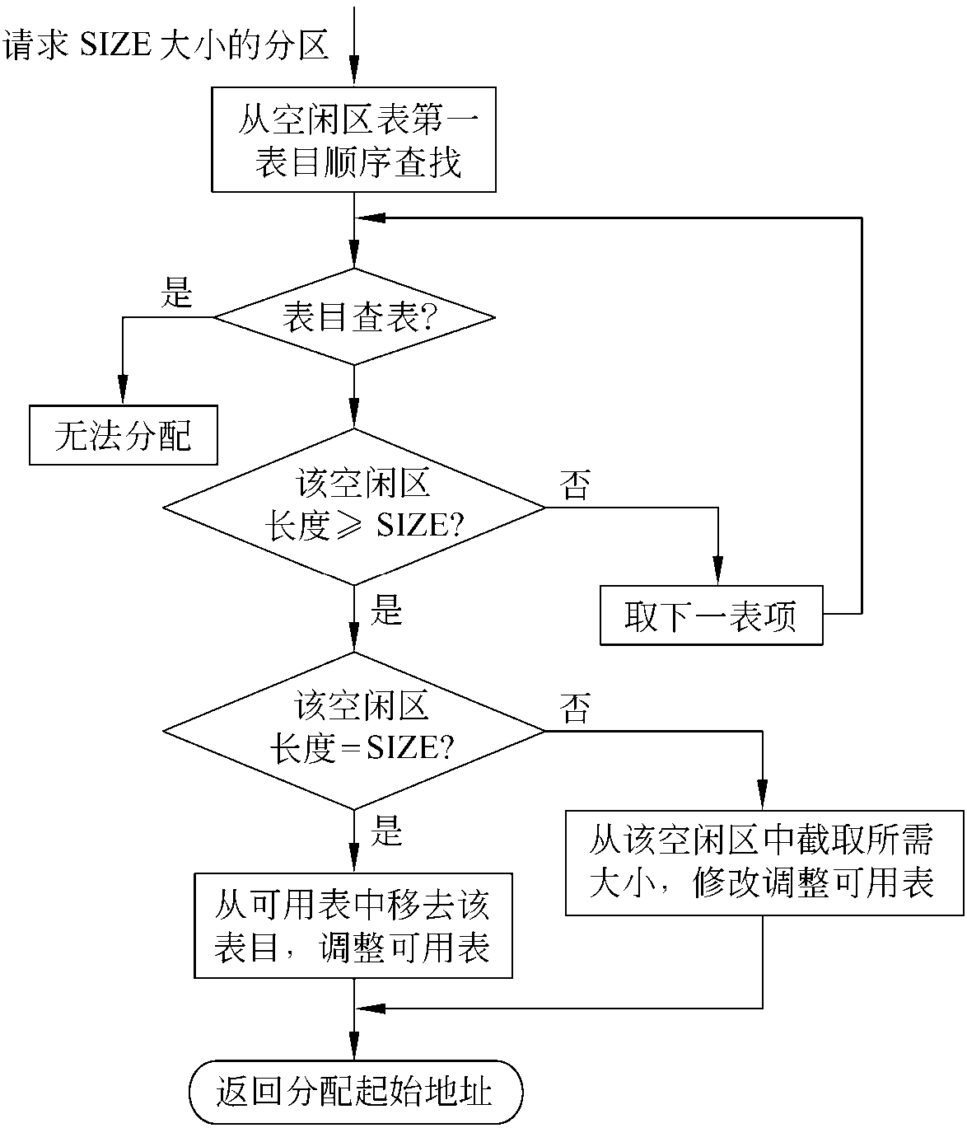
We are currently not planning on conquering the world. – Sergey Brin
5.2 分区存储管理
32
动态分区的分配与回收
FF特点
分配算法简单
容易产生过多的小地址碎片
降低了主存空间利用率

Slide 38
We are currently not planning on conquering the world. – Sergey Brin
5.2 分区存储管理
33
动态分区的分配与回收
作业5大小36K

Slide 39
We are currently not planning on conquering the world. – Sergey Brin
5.2 分区存储管理
34
动态分区的分配与回收
最优适应分配算法（BF）
可用表或自由链按照长度从小到大的次序排列
从头查找到第一个满足内存长度要求的分区
可保证不去分割一个更大的区域，使装入大作业时比较容易得到满足
BF特点
解决了大作业的分配问题
容易产生不可利用的空闲区，降低了主存空间的利用率
收回主存时，要按长度递增顺序插入到空闲区表中

Slide 40
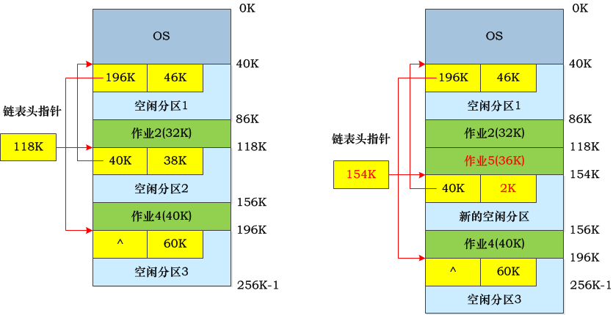
We are currently not planning on conquering the world. – Sergey Brin
5.2 分区存储管理
35
动态分区的分配与回收

Slide 41
We are currently not planning on conquering the world. – Sergey Brin
5.2 分区存储管理
36
动态分区的分配与回收
最坏适应分配算法（WF）
首先把空闲区按长度递减次序登记在空闲区表中
分配时，每次分配主存时总是挑选一个最大的空闲区，分割一部分给作业使用，使剩下的部分不至于太小，仍可供使用
WF特点
不会产生过多的碎片
影响大作业的分配
收回主存时，要按长度递减的顺序插入到空闲区表中

Slide 42
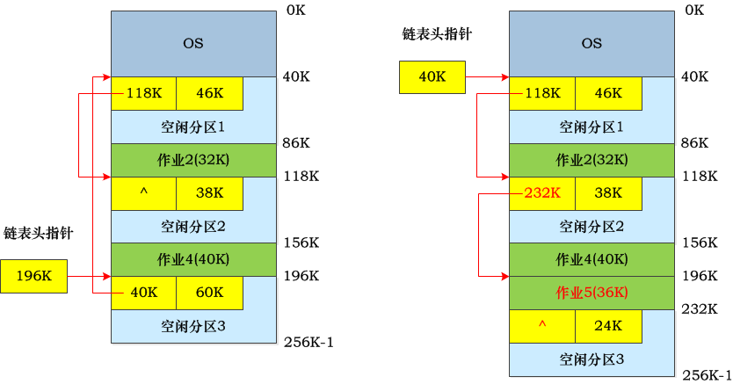
We are currently not planning on conquering the world. – Sergey Brin
5.2 分区存储管理
37
动态分区的分配与回收

Slide 43
We are currently not planning on conquering the world. – Sergey Brin
5.2 分区存储管理
38
动态分区的分配与回收
三种分配算法的比较
从搜索速度和回收过程上看：最先适应分配算法（FF）具有最佳性能；最先适应分配算法（FF）的另一个优点是尽可能地利用了低地址空间，从而保证高地址有较大的空闲区来放置较大的作业
最优适应分配算法（BF）找到的空闲区是最佳的，但在某些情况下，不一定能提高主存的利用率
最坏适应分配算法（WF）由于过多的分割大的空闲区，当遇到较大作业申请时，无法满足其申请的可能性较大，该算法对中、小作业比较有利

Slide 44
We are currently not planning on conquering the world. – Sergey Brin
5.2 分区存储管理
39
动态分区的分配与回收
三种算法对比的例子
采用动态分区方式管理内存，若内存中按地址顺序依次有两个空闲区F1、F2，F1为220KB，F2为120KB
依次有J1 、J2、J3三个作业请求加载运行，相应的内存需求量分别是40KB、160KB、100KB
试比较最先适应算法、最优适应算法和最坏适应算法的性能

Slide 45
We are currently not planning on conquering the world. – Sergey Brin
5.2 分区存储管理
40
动态分区的分配与回收
100K
J1(40K)进入
100K
100K
220k
500K
J1（40K）
140K
500k 180k
J2（160K）
F1
F1
J2(160K)进入
300K
300K
500K 20k
600K 20k
500K
500K
120k
^
^ 120k
J3(100K)
^ 120k
J3(100K)进入
F2
F2
^ 20k

Slide 46
We are currently not planning on conquering the world. – Sergey Brin
5.2 分区存储管理
41
动态分区的分配与回收
100K
J1(40K)进入
100K
220k
^
J2（160K）
^ 220k
J2(160K)进入
F1
F1
260K
540K 60k
J3(100K)进入
500K
500K
500K
100K
120k
J1（40K）
540K
^ 80k
100K 80k
F2
F2
J3无法分配!

Slide 47
We are currently not planning on conquering the world. – Sergey Brin
5.2 分区存储管理
42
动态分区的分配与回收
J1(40K)进入
100K
100K
100K
220k
500K
J1（40K）
140K
500k 180k
J2（160K）
F1
F1
J2(160K)进入
300K
600K 20k
^ 20k
500K
500K
500K
120k
^
^ 120k
J3(100K)
300K 120k
F2
J3(100K)进入
F2
^ 20k

Slide 48
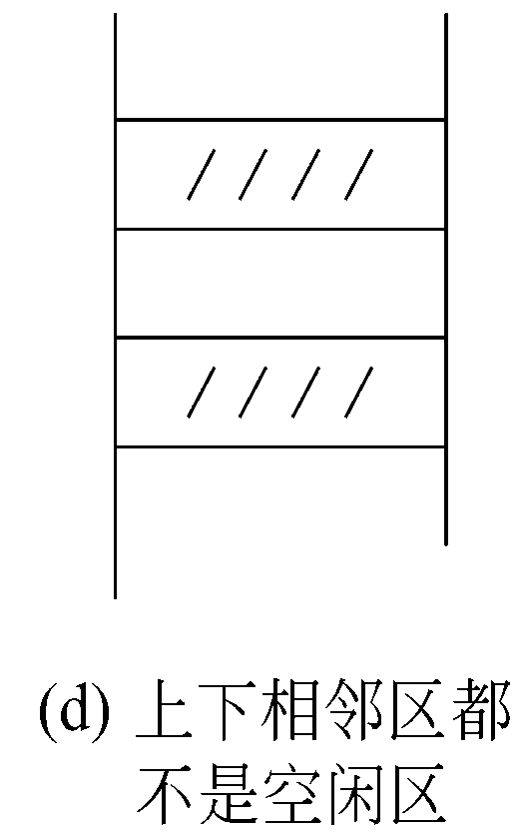
We are currently not planning on conquering the world. – Sergey Brin
5.2 分区存储管理
43
动态分区的分配与回收
动态分区时内存的回收与拼接
当一个作业运行结束后，在分区说明表（已用分区表）中找到该作业，根据该作业所占主存的始址和大小，去修改可用分区表或可用分区自由链（空闲分区表）相应的记录。其修改情况分4种：
回收的分区前后没有相邻的空闲分区。在空闲分区表中要增加一条记录，该记录的始址和大小，即为回收分区的始址和大小

Slide 49
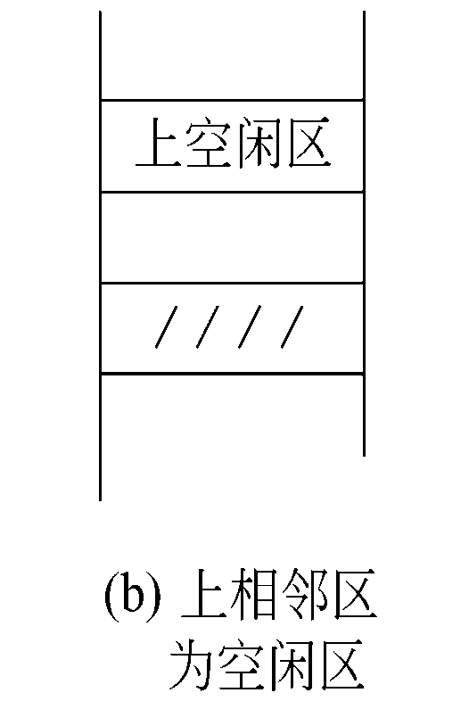

We are currently not planning on conquering the world. – Sergey Brin
5.2 分区存储管理
44
动态分区的分配与回收
动态分区时内存的回收与拼接
回收分区的前面有相邻的空闲区。在空闲分区表中找到这个空闲区（比较空闲分区的始址＋空闲分区的大小与回收分区的始址是否相等），修改这个空闲区的大小，即加上回收分区的大小，始址不变
回收分区的后面有相邻的空闲分区。在空闲分区表中找到这个空闲区（回收分区的始址+回收分区的大小与空闲分区的始址比较是否相等），修改这个空闲区的始址和大小。始址为回收分区的始址，大小为回收分区的大小与空闲区的大小之和

Slide 50

We are currently not planning on conquering the world. – Sergey Brin
5.2 分区存储管理
45
动态分区的分配与回收
动态分区时内存的回收与拼接
回收分区的前后都有相邻的空闲分区。在空闲分区表中找到这两个空闲区，修改前面相邻的空闲区的大小，其始址不变。大小改为相邻两个空闲区和回收分区的大小之和，然后从空闲分区表中，删除后一个相邻空闲分区的记录

Slide 51
We are currently not planning on conquering the world. – Sergey Brin
5.2 分区存储管理
46
有关分区管理其他问题的讨论
关于虚储的实现
受制于分区大小，需要采用内存扩充
关于内存扩充
采用覆盖或交换技术来扩充内存
关于地址变换和内存保护
不适合静态地址重定位，覆盖或交换以及空闲区的拼接（不是回收)会造成程序和数据移动
可以使用动态地址重定位和保护键实现分区管理中的地址变换和内存保护

Slide 52
We are currently not planning on conquering the world. – Sergey Brin
5.2 分区存储管理
47
分区存储管理的主要优缺点
优点
实现了多个作业或进程对内存的共享，有助于多道程序设计，从而提高了系统的资源利用率
该方法要求的硬件支持少，管理算法简单，实现容易
缺点
内存利用率仍然不高，存在严重的碎片问题
作业或进程的大小受分区大小控制，除非配合采用覆盖和交换技术
难以实现各分区间的信息共享（只有一个重定位寄存器）
应用
广泛应用于嵌入式OS，缺乏内存管理硬件，代码采用静态分配，应用程序对内存的请求则采用分区管理。例如VxWorks采用了动态分区和FF算法

Slide 53
We are currently not planning on conquering the world. – Sergey Brin
5.3 覆盖与交换技术
48
扩充内存的方法—覆盖技术
把程序划分为若干个功能相互独立的程序段
根据程序的逻辑结构让不会同时执行的程序段共享同一块内存区
程序段被保存在外存
当有关程序段的先头程序段执行结束后，再把后续程序段调入内存覆盖前面的程序段
程序员负责覆盖结构的设计，操作系统根据覆盖结构完成覆盖
划分程序段
规定执行和覆盖顺序
是早期操作系统中使用的一种内存扩充技术

Slide 54
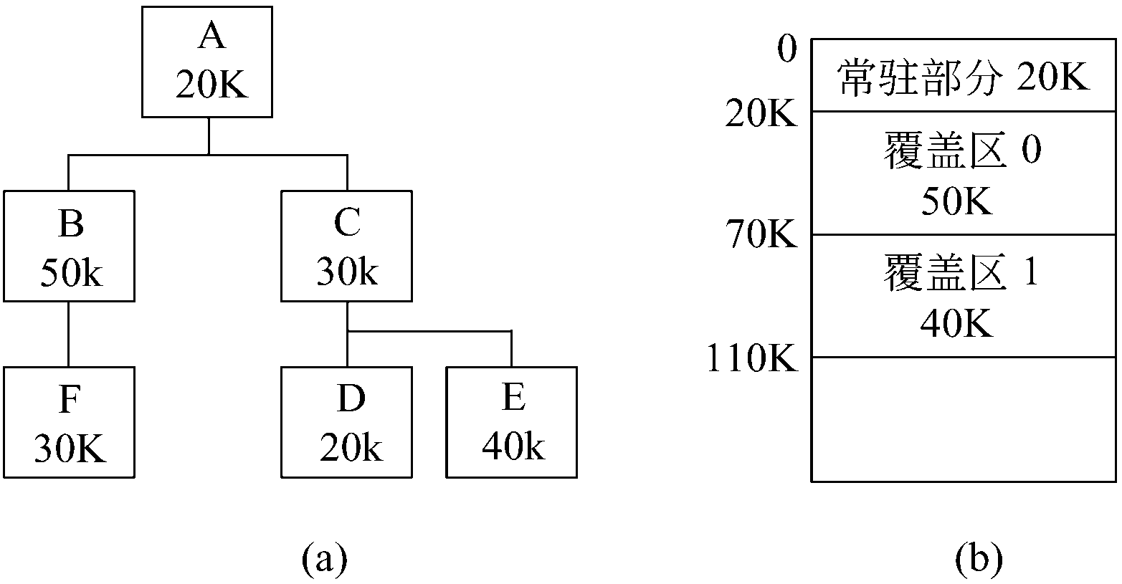
We are currently not planning on conquering the world. – Sergey Brin
5.3 覆盖与交换技术
49
扩充内存的方法—覆盖技术
虽然进程需要20+50+30+30+20+40=190K内存，使用覆盖技术后，只需要20+50+40=110K即可执行

Slide 55
We are currently not planning on conquering the world. – Sergey Brin
5.3 覆盖与交换技术
50
扩充内存的方法—交换技术
如何消除人员的干预，自动实现内存扩充？
交换整个进程
自动检测进程的等待状态
交换技术
交换发生在进程或作业之间，把处于等待状态的进程换出内存
将内存中某些程序或数据写入外存交换区，再从外存交换区中调入指定的程序或数据到内存中，并让其执行
与程序员无关，由操作系统完成，例如UNIX中的0#进程
换入/换出
换出 swap out：把内存中的程序和数据换到外存交换区
换入 swap in：把外存交换区中的数据和程序换到内存

Slide 56
We are currently not planning on conquering the world. – Sergey Brin
5.4 页式管理
51
页式系统的引入
如何消除碎片问题？
很容易想到让程序不连续存放，例如，有一个作业要求投入运行，其程序的地址空间是3KB，而主存当前只有两个各为1KB和2KB的空闲区。显然各空闲区的大小比该程序的地址空间小，而总和却相同。如果考虑将程序分开存放，放在不相邻的两个区域中。这正是分页的思想。

Slide 57
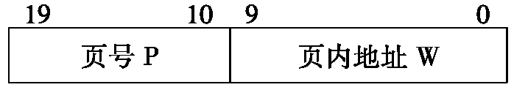
We are currently not planning on conquering the world. – Sergey Brin
5.4 页式管理
52
基本原理
各进程的虚拟空间被划分为若干个长度相等的页（page）
进程的虚拟地址：页号p、页内偏移地址w 组成
物理内存空间也划分为页面（ page frame ），也称块、页框、页帧
为了便于实现动态地址变换，一般页面和页的大小相等，并为2的幂次，一个page frame正好容纳一个page
非连续存储
用户进程使用的物理页面之间地址不连续
每个页面内部地址连续
页长1K，共1024页

Slide 58
We are currently not planning on conquering the world. – Sergey Brin
5.4 页式管理
53
基本原理
0
OS
页面号
作业1
0页
1页
0页
1页
2页
页号
0
0
5
空闲
4KB
1KB
5KB
1
8
作业1(0页)
2KB-1
6KB
作业1页表
作业2(0页)
作业2
7KB
作业2(1页)
0
8KB
0
6
作业1(1页)
1KB
9KB
1
7
空闲
10KB
2KB
2
10
作业2(2页)
2.5KB-1
11KB
作业2页表
空闲
12KB

Slide 59
We are currently not planning on conquering the world. – Sergey Brin
5.4 页式管理
54
基本原理
给定逻辑地址 A、页（面）大小L，页号P和页内地址d可按下式求得
地址变换（页式虚拟地址→物理内存页面地址）
页表 + 硬件地址变换机构
内外存数据传输管理
请求调页、预调页
两种方式
静态页面管理：开始执行前，把该作业或进程的程序段和数据全部装入内存的各个页面中
动态页面管理：执行过程中动态装入程序和数据

Slide 60
We are currently not planning on conquering the world. – Sergey Brin
5.4 页式管理
55
静态页式管理
静态页式管理也称分页式管理，该管理要求把作业的所有页面全部一次性地装入到内存的不连续块中。若内存中的块数不足，则该作业不能分配内存空间，必须等待
采用的数据结构
分配算法
地址变换

Slide 61
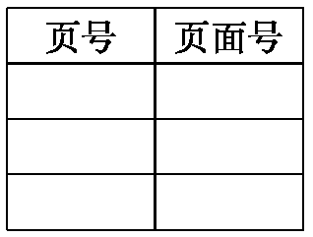
We are currently not planning on conquering the world. – Sergey Brin
5.4 页式管理
56
静态页式管理—数据结构
页表
系统为每个作业建立一张页面映射表，简称页表。指出逻辑地址中的页号与主存页面表的对应关系。页表的大小由进程或作业的长度决定

Slide 62
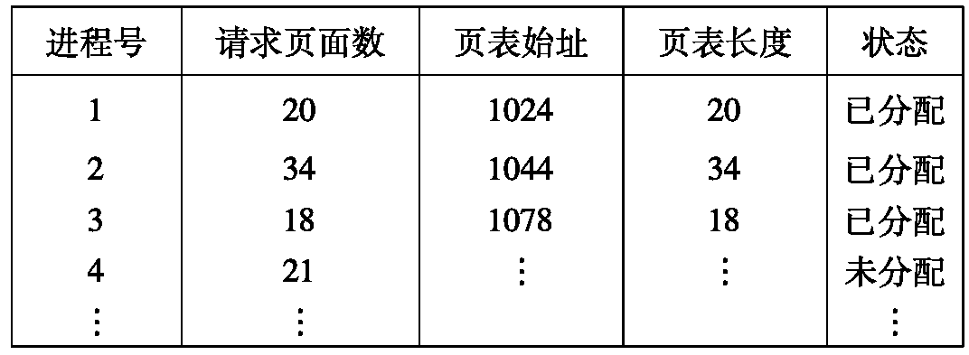
We are currently not planning on conquering the world. – Sergey Brin
5.4 页式管理
57
静态页式管理—数据结构
请求表
用来描述系统内各个进程页表的起始地址和页表长度，以进行内存分配和地址变换。整个系统有一个请求表

Slide 63
We are currently not planning on conquering the world. – Sergey Brin
5.4 页式管理
58
静态页式管理—数据结构
存储页面表
指出内存各页面是否已被分配出去，以及未分配页面的总数。包括标志位和空闲块数。有两种表示方法：
位示图法
空闲页面链的方法
空闲页面链的方法
在空闲页面链中，队首页面的第一个单元和第二个单元分别放入空闲页面总数与指向下一个空闲页面的指针
其它页面的第一个单元放入指向下一个空闲页面的指针

Slide 64
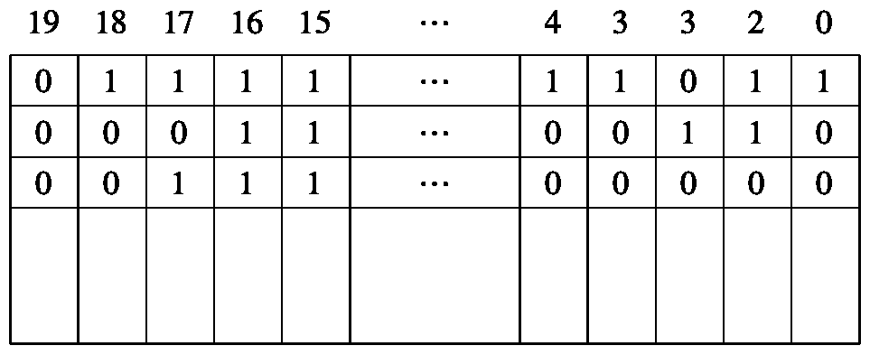
We are currently not planning on conquering the world. – Sergey Brin
5.4 页式管理
59
静态页式管理—数据结构
操作系统
操作系统
作业1
1
1
1
0
1
0
0
1
作业2
1
0
1
0
1
0
1
0
作业2
作业1
作业2
作业1
作业2

Slide 65
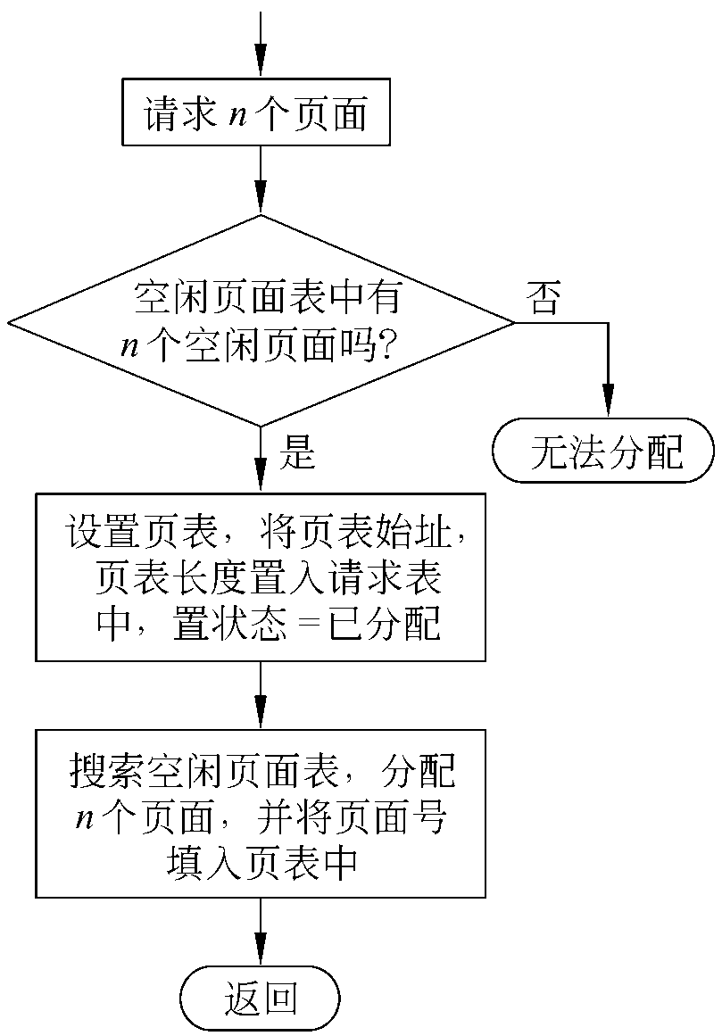
We are currently not planning on conquering the world. – Sergey Brin
5.4 页式管理
60
静态页式管理—分配算法
与位示图中的空闲块数比较，若不能满足要求，则本次无法分配；若能，则为该作业建立页表，并根据位示图中主存块的状态标志，找出标志为0的那些位，置上占用标志1
把作业页装入对应的主存块，并在页表中填入对应的页面号。直到所有作业页全部装入
修改位示图中空闲块数，即原有空闲块数减去本次占用的块数（页数），并在请求表中增加一条记录，登记该作业的作业名、页表始址和页表的长度

Slide 66
We are currently not planning on conquering the world. – Sergey Brin
5.4 页式管理
61
页号ｐ
页内地址ｗ
000010 | 0111000100
2500(09C4H)
静态页式管理—地址变换
内存
0
LOAD R1,[2500]
Data
进程
ｗ＝452(1C4H)
2KB
100
2148
LOAD R1,[2500]
Data
页表地址寄存器
1KB
页面号
页内地址ｗ
p=2
001000 | 0111000100
2KB
2500
8644(21C4H)
8KB
0 | 2
1 | 3
2 | 8
页号块号
256KB

Slide 67
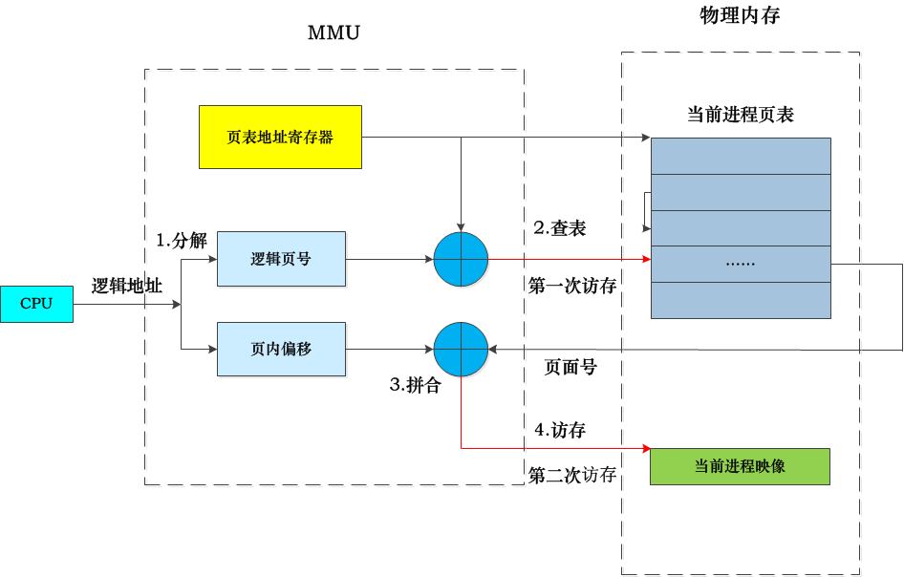
We are currently not planning on conquering the world. – Sergey Brin
62
5.4 页式管理
静态页式管理—地址变换

Slide 68
We are currently not planning on conquering the world. – Sergey Brin
63
5.4 页式管理
静态页式管理—地址变换
快表
在内存中放置页表会带来存取速度下降。存取一个数据（或一条指令）至少要访问两次内存： 一次是访问页表， 确定存取对象的物理地址；另一次是根据这个物理地址存取数据（或指令）
解决办法是使用专用的、高速小容量的联想存储器（Translation Lookaside Buffer，TLB ）， 每个联想存储器包括两个部分： 键号和值，键号是当前进程正在使用的某个页号p，值是该页所对应的页面号p’

Slide 69
We are currently not planning on conquering the world. – Sergey Brin
5.4 页式管理
64
静态页式管理—地址变换

Slide 70
We are currently not planning on conquering the world. – Sergey Brin
65
5.4 页式管理
静态页式管理—优缺点
优点
解决分区存储管理中的碎片问题（每个进程只有最后一个页面中可能出现碎片，碎片大小一定小于页面大小）
缺点
作业或进程的程序和数据要求一次放入内存
如果系统中的可用页面数小于作业或进程要求的页面数，则无法运行
作业或进程的大小受到系统内存大小的限制

Slide 71
We are currently not planning on conquering the world. – Sergey Brin
66
5.4 页式管理
动态页式管理
针对静态页式管理存在的问题，引入动态页式管理，分为：
请求页式管理
执行时发现所需要的数据或指令不在内存中，则发生缺页中断
系统将外存中的相应页面调入内存
预调入页式管理
估计在程序执行中，外存中各页面被访问的次序
按此次序将页面换入、换出内存
请求页式管理和预调入页式管理在作业或进程开始执行之前，都不把作业或进程的程序段和数据段一次性地全部装入内存，而只装入被认为是反复执行和调用的工作区部分

Slide 72
We are currently not planning on conquering the world. – Sergey Brin
67
应用程序
操作系统
页
Page
页面
Page Frame
物理内存
Physical memory
内存页面置换
硬盘
Disk
发生置换的时机：
页面数量少于页数量（物理内存少于虚拟内存）
一个新页要放入页面（一个页要从硬盘换入内存）
没有空闲页面可用
虚拟内存
Virtual memory

Slide 73
We are currently not planning on conquering the world. – Sergey Brin
68
5.4 页式管理
动态页式管理
在这种管理方案中，必须解决如下问题：
作业页表应登记哪些页已在主存，哪些页不在主存，并要有一种机制根据需要把外存上的页调入内存，保证作业正确运行
当需要将某页调入主存，但主存又无空闲块时，应如何处理，即采用什么策略来淘汰已占据内存的页
对于这两个问题，前者通过扩充每个作业的页表结构来解决，后者由缺页中断机构来解决

Slide 74
We are currently not planning on conquering the world. – Sergey Brin
69
5.4 页式管理
动态页式管理
修改位：用于标识该页是否被修改过，若被修改过，则在淘汰该页前，应该重新写入辅存。C=0表示未曾修改过，淘汰前不用写回辅存；C=1表示修改过，在淘汰该页前，必须先写回辅存。
扩充后的页表
用于标识该页是否在主存。I=0表示该页在主存，I=1表示该页不在主存。
用于验证该页的读取权限是否正确
页号
页面号
中断位(I)
使用位(R)
修改位(C)
辅存始址
存取权限
使用位：用于表示淘汰的那些页面。R=1表示经常使用，R=0表示不常用，应该淘汰R=0的页面
用于标识该页不在主存时，在外存存放的起始地址

Slide 75
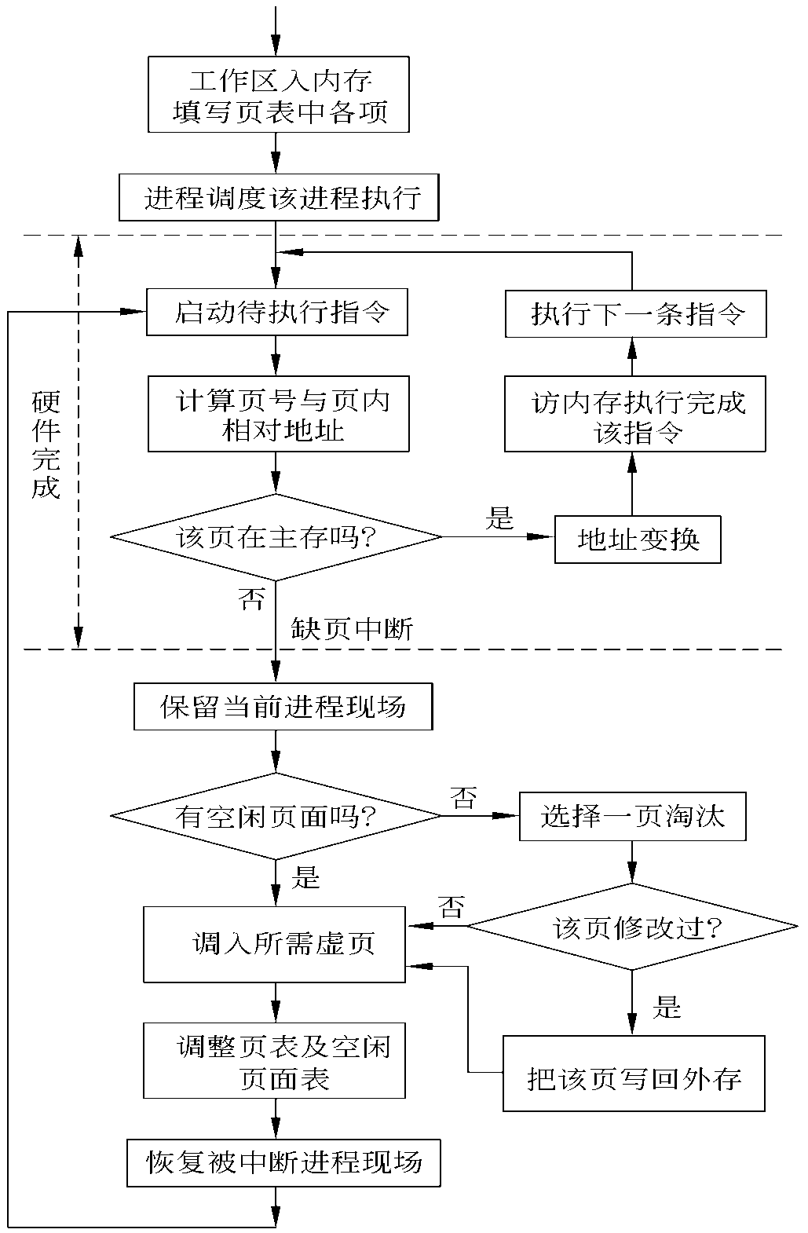
We are currently not planning on conquering the world. – Sergey Brin
70
5.4 页式管理
动态页式管理
动态页式管理流程

Slide 76
We are currently not planning on conquering the world. – Sergey Brin
71
5.4 页式管理
请求页式管理中的置换算法
置换算法
在内存中没有空闲页面时被缺页中断调用，其作用是选出一个被淘汰的页面，算法包括：
随机淘汰
先进先出（FIFO）
最近最久未使用（LRU）
最不经常使用（LFU）
最近未使用（NUR）
Clock置换（LRU近似算法）
理想型淘汰（OPT）

Slide 77
We are currently not planning on conquering the world. – Sergey Brin
72
5.4 页式管理
请求页式管理中的置换算法
随机淘汰算法
在系统设计人员无法确定哪些页被访问的概率低时，随机地选择某个用户的页面并将其换出
先进先出算法（FIFO）
这是一种最简单的置换算法。当需要置换一个页面时，总是置换最老即进入内存时间最长的那个页面
实现时，只要建立一个FIFO队列，并规定最新进入的页面总排在队列的尾部，而当需要置换时，总是把当前队头的那个页面换掉

Slide 78
We are currently not planning on conquering the world. – Sergey Brin
73
5.4 页式管理
请求页式管理中的置换算法—先进先出算法（FIFO）
Belady现象
设进程P共有8页
程序访问的顺序（访问串）：7,0,1,2,0,3,0,4,2,3,0,3,2,1,2,0,1
采用FIFO页面置换算法
在内存中分配3个页面，缺页率？
在内存中分配4个页面，缺页率？

Slide 79
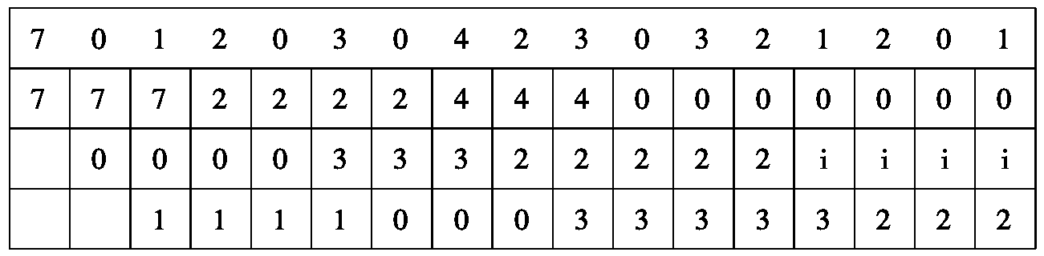
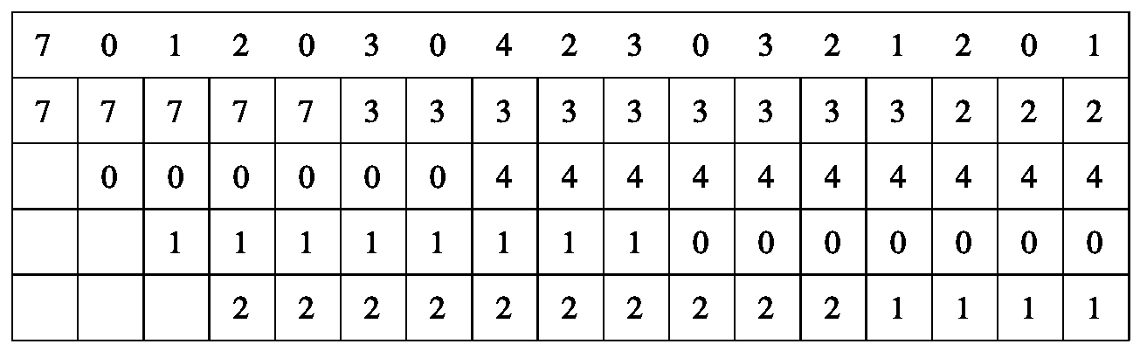
We are currently not planning on conquering the world. – Sergey Brin
74
5.4 页式管理
请求页式管理中的置换算法—先进先出算法（FIFO）
3个页面，缺页率：12/17=70.5%
4个页面，缺页率：9/17=52.9%

Slide 80
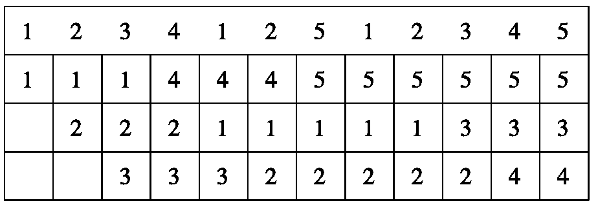
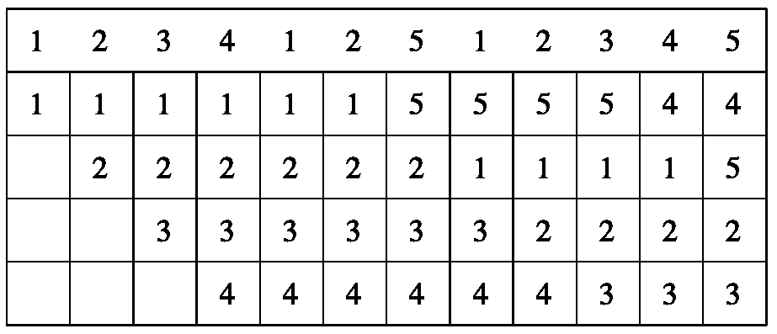
We are currently not planning on conquering the world. – Sergey Brin
75
5.4 页式管理
若访问串变为：1,2,3,4,1,2,5,1,2,3,4,5
请求页式管理中的置换算法—先进先出算法（FIFO）
3个页面，缺页率：9/12=75%
4个页面，缺页率：10/12=83.3%，Belady现象

Slide 81
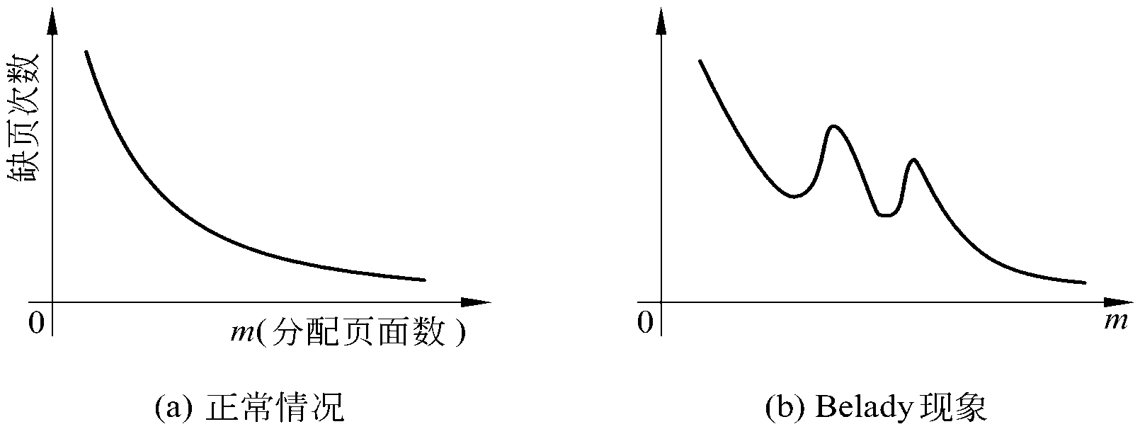
We are currently not planning on conquering the world. – Sergey Brin
76
5.4 页式管理
请求页式管理中的置换算法—先进先出算法（FIFO）
Belady现象
使用FIFO算法时，有时（P122）会出现当分给某一进程的页面数增多时，缺页次数不但不降，反而增加的现象

Slide 82
We are currently not planning on conquering the world. – Sergey Brin
77
5.4 页式管理
请求页式管理中的置换算法—最近最久未使用算法（ LRU）
最近最久未使用页面置换LRU（Least Recently Used）算法
基本思想：如果某一页被访问了，那么它很可能马上又被访问；反之，如果某一页很长时间没有被访问，那么最近也不太可能会被访问（程序设计的局部性原理）。其实质是，当需要置换一页时，选择在最近一段时间最久未使用的页面予以淘汰

Slide 83
We are currently not planning on conquering the world. – Sergey Brin
78
5.4 页式管理
请求页式管理中的置换算法—最近最久未使用算法（ LRU）
两种方式
记录页面上次被访问的时间
硬件提供一个计数器表示时间（每执行一条指令则计数器+1）
每个页面维护一个记录访问时间的时间戳变量
每次访问一个页面后，将其访问时间修改成当前的时间
淘汰时间戳最小的页面
记录页面被访问的次序
引入一个特殊的栈
每次访问一个页面时，把被访问的页面移到栈顶
栈底就是最久未使用页面
淘汰栈底的页面

Slide 84
We are currently not planning on conquering the world. – Sergey Brin
79
5.4 页式管理
请求页式管理中的置换算法—最近最久未使用算法（ LRU）
记录页面被访问的次序的实现方式
进程访问页面的顺序为：4，7，0，7，1，0，1，2，1，2，6
采用LRU页面置换算法
当访问页面6时，发生缺页，栈底的页面4是最近最久未被访问的页

Slide 85
We are currently not planning on conquering the world. – Sergey Brin
80
5.4 页式管理
请求页式管理中的置换算法—最近最久未使用算法（ LRU）的简化
两种简化算法
最不经常使用 LFU—记录页面进入内存以来被访问的次数
每个页面维护一个计数单元
每次访问页面时，将该页面的计数单元+1
淘汰计数值最小的页面
最近未使用 NRU—记录最近一段时间页面是否被访问过
每个页面维护一个访问位R
每次访问一个页面时，将其R位设置为1
定期（时钟中断时）清除所有页面的R位
随机的选择一个R位为0的页面进行淘汰
typedef struct{
int page_num;
int pframe_num;
long counter;
}page;
typedef struct{
int page_num;
int pframe_num;
boolean R;
}page;

Slide 86
We are currently not planning on conquering the world. – Sergey Brin
5.4 页式管理
81
Clock置换算法（LRU近似算法）
简单的Clock置换算法
LRU近似算法
只需为每页设置一位访问位，当某页被访问过，其访问位为1，否则为0
将内存中的所有页面通过链接指针链接成一个循环队列
入口
页面号 | 页号 | 访问位 | 指针
0
1
2 | 4 | 0
3
4 | 2 | 1
5
6 | 5 | 0
7 | 1 | 1
扫描循环队列，查寻指针前进一步
替换指针
页面访问位 = 0？
NO
置页面访问位 = 0
YES
选择该页面换出
返回

Slide 87
We are currently not planning on conquering the world. – Sergey Brin
5.4 页式管理
81
Clock置换算法
改进型Clock置换算法
页面换出时，如果该页被修改，需要写回磁盘，置换代价大
首选淘汰页面：既是未使用过的页面，又是未被修改的页面
访问位A，修改位M，A、M组合四种类型的页面
A=0，M=0：最佳淘汰页面
A=0，M=1：不是很好的淘汰页面
A=1，M=0：该页有可能再被访问
A=1，M=1：该页被修改，并有可能再被访问

Slide 88
We are currently not planning on conquering the world. – Sergey Brin
5.4 页式管理
81
Clock置换算法
改进型Clock置换算法
入口
第一轮扫描：扫描循环队列，寻找第一类页面（A=0&M=0），不改变A
YES
找到第一类页面？
NO
第二轮扫描：扫描循环队列，寻找第二类页面（A=0&M=1），将扫描过的A=0
找到第二类页面？
NO
返回开始，置所有A= 0
YES
选择该页面换出
返回

Slide 89
We are currently not planning on conquering the world. – Sergey Brin
81
5.4 页式管理
请求页式管理中的置换算法—理想型淘汰算法（OPT）
理想型淘汰（ Optimal ,OPT）算法
从内存中淘汰在访问串中将来再也不出现或是离当前最远的位置上出现的页，因而不会出现因需要访问该页又立即把它调入的现象
Belady于1966年提出的一种理论上的理想算法，采用最佳置换算法可以保证最低的缺页率

Slide 90
We are currently not planning on conquering the world. – Sergey Brin
82
5.4 页式管理
请求页式管理中的置换算法—算法比较
缺页率
发生内存置换的次数 / 访问内存的总次数
LRU最好，接近OPT
FIFO较差
实现复杂度
LRU最复杂
FIFO最易实现

Slide 91
5.4 页式管理
02
二级页表
现代系统都支持非常大的逻辑地址空间2³²B~2⁶⁴B，如果虚拟地址空间很大，对页式管理意味着什么……
若进程的虚拟地址空间有2³²字节，若每一页有4KB（2¹²B），则
共有1M（2²⁰）页，则最多有1M（2²⁰）个页表项
若每个页表项有3字节（ 2²⁴ > 2²⁰） ，则页表需要占用3MB内存空间，需要768（3*2²⁰/2¹²=3* 2⁸ ）个页框存储页表
若进程的虚拟地址空间有2⁶⁴字节，若每一页有4KB（2¹²B），则
共有4P（2⁵²）页，则最多有4P（2⁵²）个页表项
若每个页表项有7字节（ 2⁵⁶ > 2⁵²） ，则页表需要占用28PB内存空间，需要7T（7*2⁵²/2¹²= 7*2⁴⁰ ）个页框存储页表
每个进程仅仅页表就占用很大的内存，而且还要求页表是连续存放的
解决方法
页表所需存储空间，可采用离散分配方式
只将当前需要的部分页表调入内存，其余驻留在磁盘上，需要时调入
2¹⁰=1KB，2²⁰=1MB，2³⁰=1GB，2⁴⁰=1TB，2⁵⁰=1PB ……

Slide 92
5.4 页式管理
02
二级页表
CPU页目录寄存器
需要时才调入内存
PD —— Page Directory
PT —— Page Table
PF —— Page Frame

Slide 93
5.4 页式管理
页表索引
页面（物理块号）
02
二级页表
0#页表
每个需要2¹⁰*3B=3KB
0
1
0
1
4
1
页目录寄存器
2
6
2
0
1011
……
3
1
1078
4
2
1023
5
1#页表
0
114
6
……
1
115
7
2
……
……
n
1742
1023
114
页目录号
115
需要2¹⁰*2B=2KB
状态位S，S=0不在内存
n#页表
0
1468
……
某进程的二级页表地址变换
1
1468
2
页表数量不变
最多有2¹⁰=1024个页目录表项（页表）
最多有2¹⁰=1024个页表项（物理块）
……
1023
内存空间

Slide 94
We are currently not planning on conquering the world. – Sergey Brin
83
5.4 页式管理
页式管理的问题
要求有相应的硬件支持，从而增加了系统成本，也增加了系统开销。如需要地址变换机构等
增加了系统开销，如缺页中断处理。通过位示图和页表来记录主存的使用情况和每个作业的分配情况，当主存很大，并且作业也很大时，位示图和页表都有可能占用较大的存储空间
请求调页的算法如选择不当，有可能产生抖动现象
虽然消除了碎片，但仍然存在不可利用的空间，如最后一页的部分空间没有放满等
要求页的大小固定，不能随程序的大小而变，例如数据区的动态增长预先难以估计，这给很多使用增加了困难
页并无完整的逻辑意义，一个被共享的过程可能需要占用数十个页面，这为实现程序的共享增加了困难

Slide 95
We are currently not planning on conquering the world. – Sergey Brin
84
5.5 段式与段页式管理
段式管理的基本思想
把程序按内容或过程（函数）关系分成段，每段有自己的名字
一个用户作业或进程所包含的段对应于一个二维线性虚拟空间。系统以段为单位分配主存，每段分配一个连续的主存空间，但各段之间不要求连续，也不要求长度相等
以段为单位分配内存，通过地址映射机构把段式虚拟地址转换成物理内存地址
只把经常访问的段驻留内存

Slide 96
We are currently not planning on conquering the world. – Sergey Brin
85
5.5 段式与段页式管理
段式管理的基本思想
0
0
…
…
0
…
E
116
12345
…
CALL [X] [E]
P
N
…
子程序段[X]
数据段[A]
CALL [Y] [F]
0
0
…
…
F
…
MOV R, [A] 116
…
…
L
S
K
子程序段[Y]
堆栈段[B]
主程序段[M]

Slide 97
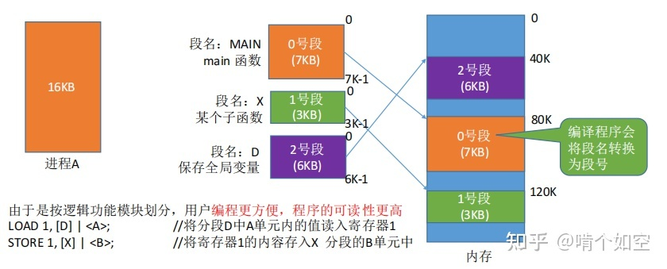
We are currently not planning on conquering the world. – Sergey Brin
86
5.5 段式与段页式管理
段式管理的基本思想

Slide 98
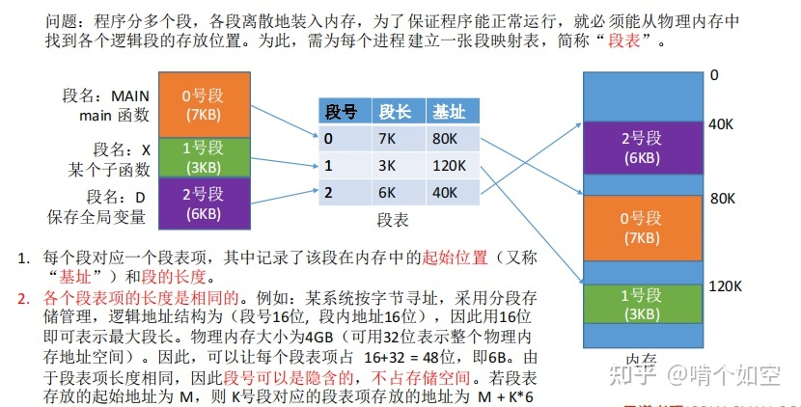
We are currently not planning on conquering the world. – Sergey Brin
86
5.5 段式与段页式管理
段式管理的基本思想

Slide 99
We are currently not planning on conquering the world. – Sergey Brin
86
5.5 段式与段页式管理
段式管理的基本思想
利用段表实现地址映射

Slide 100
We are currently not planning on conquering the world. – Sergey Brin
87
5.5 段式与段页式管理
段式管理的实现原理
段式管理的逻辑地址结构
段号s
段内地址w
页式管理：页号按顺序编号，递增排列，每页长度相同，属一维空间
段式管理：首先，段号与段号之间无顺序关系；其次，段的长度是不固定的，属二维空间

Slide 101
We are currently not planning on conquering the world. – Sergey Brin
88
5.5 段式与段页式管理
段式管理的实现原理
段式管理的内存分配与释放
当进程要求调入某一段时，内存有足够的空闲区满足该段的内存要求
内存没有足够的空闲区满足该段的内存要求，需用置换算法淘汰内存中在今后一段时间内不再被CPU访问的段，也就是淘汰那些访问概率最低的段
内存分配
采用与动态分区式存储管理相同的空闲区管理方法
如最先适应法、最佳适应法、最坏适应法
置换算法
采用与动态页式存储管理相同的置换算法，如FIFO、LRU等
但段长不等，可能需要淘汰多个段才能换入一个段

Slide 102
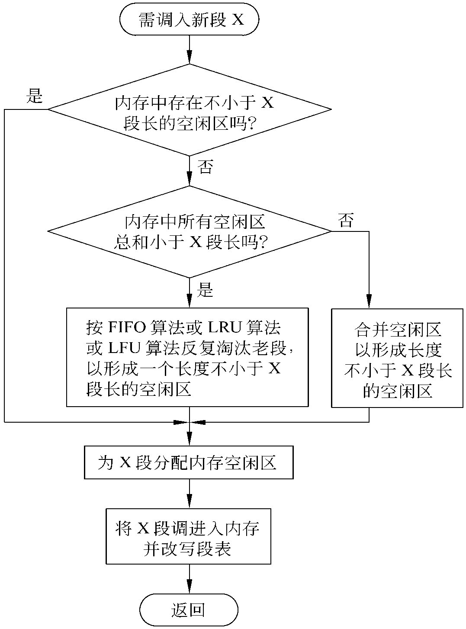
5.5 段式与段页式管理
89
段式管理的实现原理
段的动态分配（缺段中断）
当CPU访问的指令和数据不在内存时，产生缺段中断
置换算法实际是缺段中断处理过程的一部分
拼接为一个连续的段

Slide 103
5.5 段式与段页式管理
90
段式管理的地址变换
段表
系统为每个作业或进程建一个段表，用于记录每个作业或进程的每个段在主存中所占分区的起始地址和大小等信息，以实现动态地址变换和缺段中断处理及存储保护等
内外：表示该段是否装入主存
访问位：为淘汰算法记录段的访问频度
存取方式：表示该段是只读、只执行或者可读/写
段号 | 起始地址 | 长度 | 存取方式 | 内外 | 访问位

Slide 104
5.5 段式与段页式管理
91
段式管理的地址变换
动态地址转换
进程的段表始址放在段表地址寄存器中，OS由段表寄存器访问段表
由虚拟地址中的段号s与段表中的段表长度STL进行比较
若s≥STL则表示段号越界，产生“越界”中断信号
若s< STL，则根据段表起始地址和段号得到该段在主存中的起始地址
对段内地址w和该段的段长SL进行比较
若w≥SL，则发出“越界”中断信号
若w <SL，则把该段的起始地址加上段内地址得到主存的物理地址

Slide 105
5.5 段式与段页式管理
92
段式管理的地址变换
段表控制寄存器
越界中断
段号
段内位移
段表起始地址 | 段表长度
<
2 | 400B
逻辑地址
+
段表
段号 | 段长 | 存取控制 | 内存起始地址
0 | 800B |  | 6000B
1 | 1KB |  | 8000B
2 | 650B |  | 4000B
3 | 2KB |  | 10KB
段长
<
越界中断
+
4400B
物理地址

Slide 106
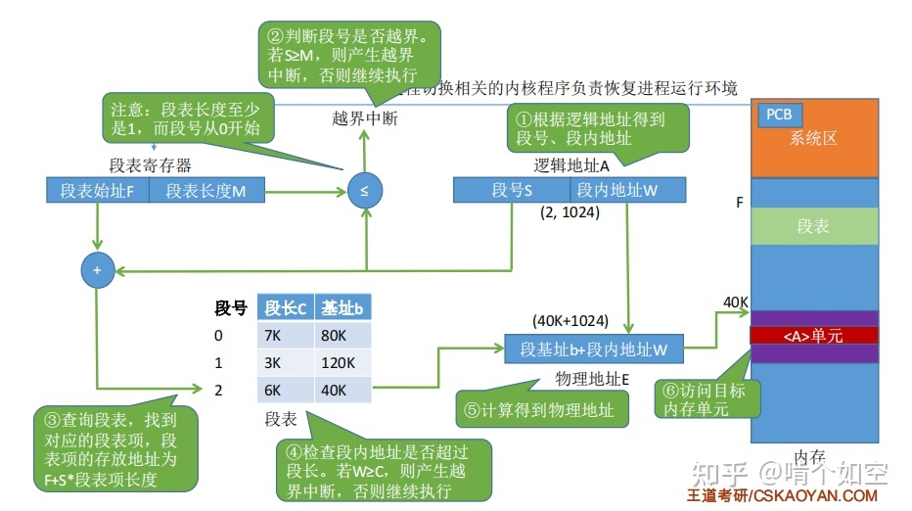
5.5 段式与段页式管理
92
段式管理的地址变换

Slide 107
5.5 段式与段页式管理
93
段的共享与保护
在段式管理系统中段是信息的逻辑单位，而段式系统的一个突出优点是易于实现段的共享
在每个进程的段表中用相应的表项指向共享段在内存中的始址，就可实现多个进程共享一个逻辑上完整的内存段
段的保护
地址越界保护，包括对段号的判断和对段内地址的判断
存取控制保护

Slide 108
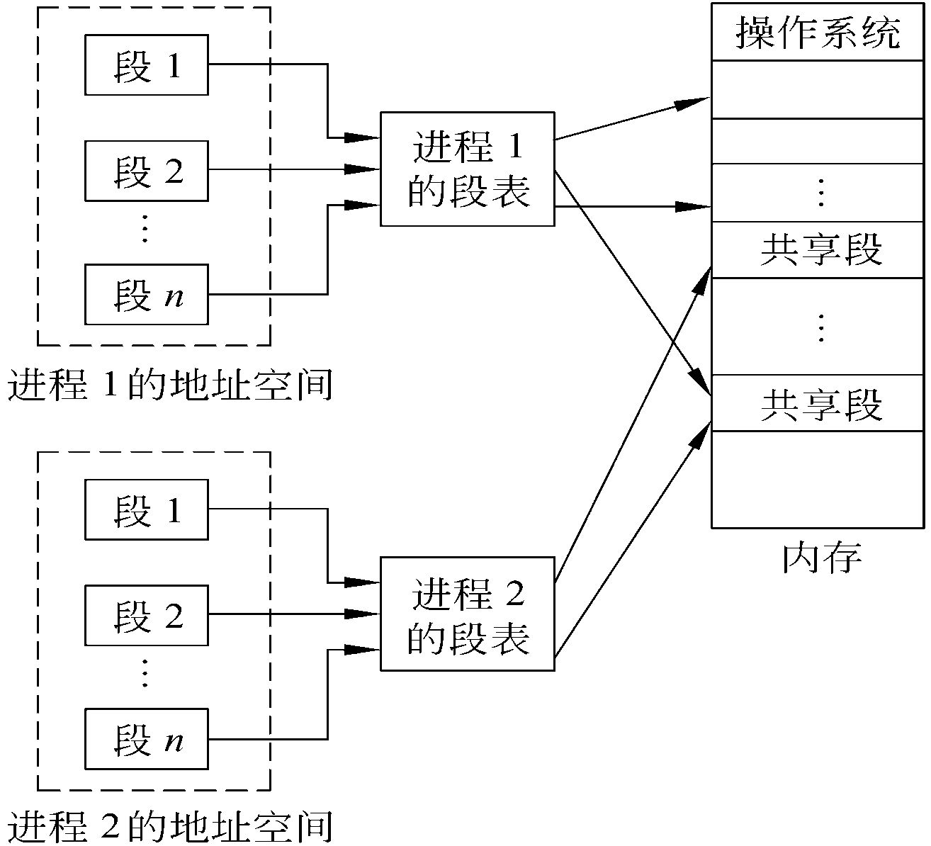
5.5 段式与段页式管理
94
段的共享

Slide 109
5.5 段式与段页式管理
95
可重入代码
Reentrant code
Pure code
段的共享

Slide 110
5.5 段式与段页式管理
95
段的共享—对比：分页系统中对程序和数据的共享
仍以共享Edit为例：如果Edit有160KB的代码和40KB的数据
假定每个页面大小为4KB，160KB代码将占用40个页面，数据区需要占用10个页面
为实现Edit代码共享，OS应在每个进程的页表中建立40个页表项，它们的物理块（页面）号分别为21#~60#。另外，还需要在每个进程页表中，为其数据区建立页表项，分别为61#~70#、71#~80#
与段式相比，页式共享操作过于繁琐……

Slide 111
5.5 段式与段页式管理
95
可重入代码
Reentrant code
Pure code
段的共享—对比：分页系统中对程序和数据的共享

Slide 112
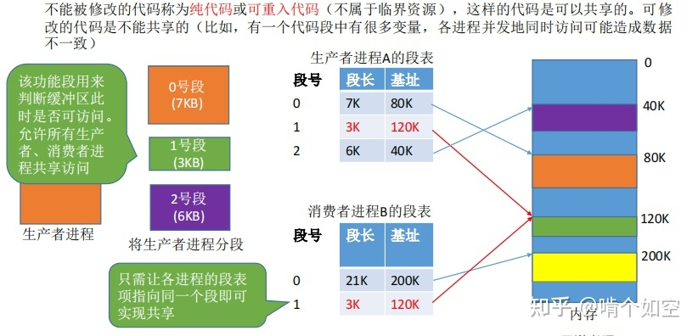
5.5 段式与段页式管理
95
段的共享

Slide 113
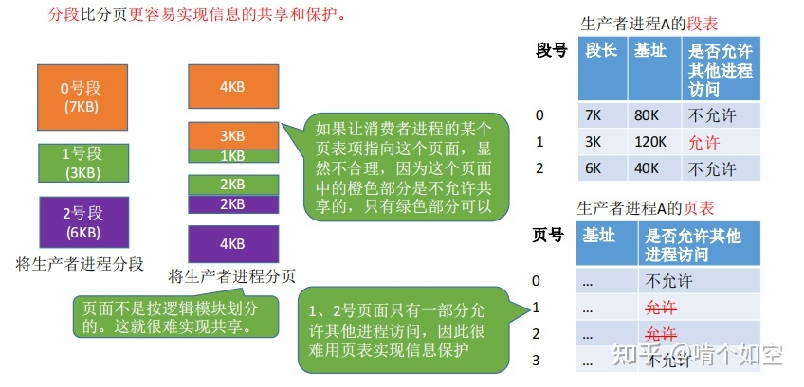
5.5 段式与段页式管理
95
段的共享

Slide 114
5.5 段式与段页式管理
96
段的优缺点
优点
提供了内外存统一管理的虚存实现
允许动态增加段的长度
便于实现程序段的共享
便于段的动态链接
便于实现存储保护
缺点
硬件支持更多，成本较高
仍然存在碎片问题，若采用移动技术合并空闲区，会增加系统开销
段的大小受主存可用空闲区大小的限制
选择淘汰算法时必须慎重，否则也有可能产生抖动现象

Slide 115
5.5 段式与段页式管理
97
页式管理与段式管理的主要区别
页是信息的物理单位，分页是为了实现离散的分配方式，以消减主存“碎片”，提高主存的利用率。或者说，分页仅仅是由于系统管理的需要，而不是用户的需要。段是信息的逻辑单位，它包含一组意义相对完整的信息。分段的目的是为了能更好地满足用户的需要
页的大小固定且由系统确定，把逻辑地址划分为页号和页内地址两部分，是由机器硬件实现的，因而一个系统只能有一种大小的页面。段的长度却不固定，决定于用户所编写的程序，通常由编译程序在对源程序进行编译时，根据信息的性质来划分
分页的作业地址空间是一维的，即单一的线性地址空间，程序员只需要利用一个记忆符，即可表示一个地址。分段的作业地址空间是二维的，程序员在标识一个地址时，既需给出段名，又需给出段内地址

Slide 116
5.5 段式与段页式管理
98
段页式管理的基本思想
段式和页式系统工作原理的组合
首先，进程仍然拥有一个自己的二维地址空间，即进程中所包含的具有独立逻辑功能的程序或数据仍被划分成段
其次，每段内再分成若干大小固定的页，每段都从零开始为自己的各页依次编写连续的页号
由于最小单位是页面而不是段，与分页存储管理一样，段页式的内存空间被划分成若干个大小相同的页面，并且每段可以分开，每段的大小也不受内存可用区的限制

Slide 117

5.5 段式与段页式管理
99
段页式管理的实现原理
实现原理
先把用户程序分成若干个段，并为每个段赋予一个段名s，每段可以独立从“0”编址
再把每个段划分成大小相等的若干个页，把主存分成与页大小相同的块
虚拟地址
段页式管理时的进程的虚拟地址空间中的虚拟地址包括3个部分：段号、页号和页内相对地址

Slide 118
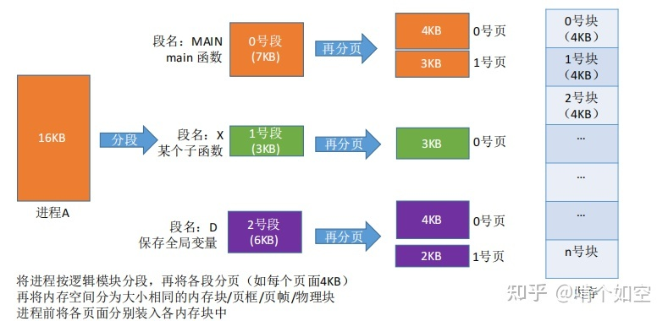
5.5 段式与段页式管理
99
段页式管理的实现原理

Slide 119
5.5 段式与段页式管理
100
段页式管理的段表和页表
为了实现段页式存储管理，系统必须为每个作业或进程建立一张段表，管理内存分配与释放、缺段处理、存储保护和地址变换等。每个段又必须建立一张页表，把段中的虚页地址变换成内存中的实际页面
段表：系统为每个作业或进程配置了一张段表，记录作业段的分配情况
页表：记录每个段内页的分配情况

Slide 120
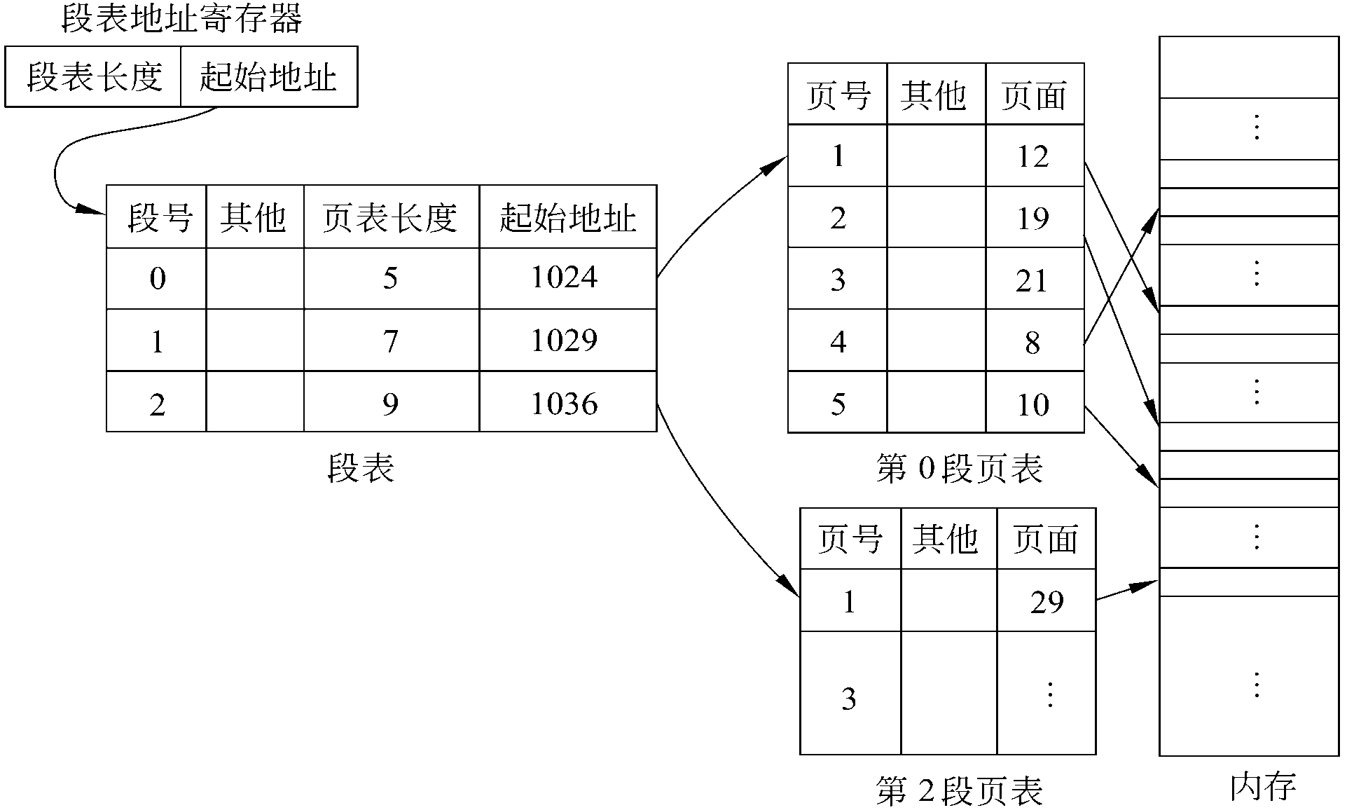
5.5 段式与段页式管理
101
段页式管理的实现原理

Slide 121
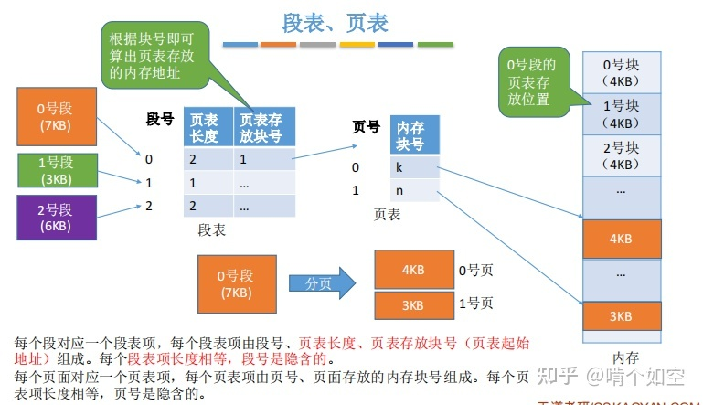
5.5 段式与段页式管理
101
段页式管理的实现原理

Slide 122
5.5 段式与段页式管理
102
段页式管理动态地址变换过程
在进行地址转换时，首先利用段号，将它与段表寄存器中的段长进行比较
若段号≥ 段长，则产生越界中断
否则，利用段表始址和段号在段表中找到相应页表的始址
利用虚拟地址中的页号，与段表中的页长比较
若页号≥该页表长度，产生越界中断
否则，在页表中找出其对应的块号，再与虚拟地址中的页内地址一起组成物理地址

Slide 123
5.5 段式与段页式管理
103
段页式管理动态地址变换过程

Slide 124
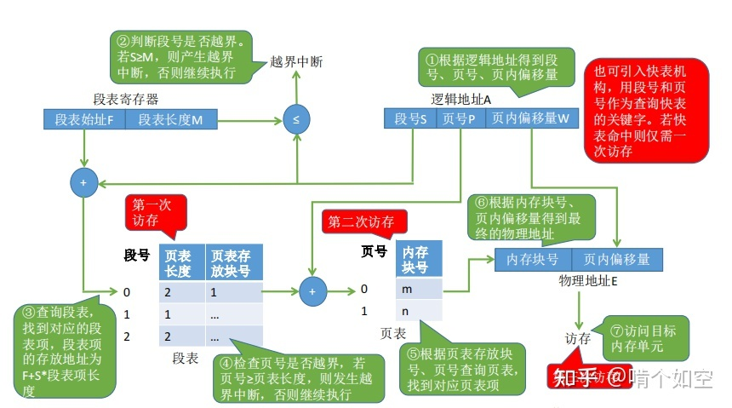
5.5 段式与段页式管理
103
段页式管理动态地址变换过程

Slide 125
5.6 内存分配策略和分配算法
104
页面大小问题
页面大小是一个重要的硬件设计问
小页面有利于减少内碎片总量
大页面有利于减小每进程的页表容量
大页面有利于实现有效的磁盘数据块传送
最常用的页面大小介于 1KB～8KB
有些处理器支持多种页面大小
x86支持4种：4KB、4MB、2MB、1GB
IA-64支持8种：4KB、8KB、64KB、256KB、1MB、4MB、16MB、256MB
R4000（MIPS 于1991年10月1日发布的64位CPU）支持7种：4KB到16MB

Slide 126
5.6 内存分配策略和分配算法
104
页面大小与缺页率
缺页率
缺页次数/内存访问次数
缺页的平均时间间隔
页面大小会影响缺页率
页面很小：每个进程的内存页较多，通过调页很快适应局部性原理的要求，缺页率低
页面很大：进程使用的大部分地址空间都在内存，缺页率低
页面中等大小：局部性区域只占每页的较小部分，缺页率高

Slide 127
5.6 内存分配策略和分配算法
104
最小物理块数的确定
是指能保证进程正常运行所需的最小物理块数。当系统为进程分配的物理块数少于此值时，进程将无法运行
进程应获得的最少物理块数与计算机的硬件结构有关，取决于指令的格式、 功能和寻址方式
对于某些简单的机器，若是单地址指令且采用直接寻址方式，则所需的最少物理块数为2。其中，一块是用于存放指令的页面，另一块则是用于存放数据的页面。如果该机器允许间接寻址时，则至少要求有三个物理块。对于某些功能较强的机器， 其指令长度可能是两个或多于两个字节，因而其指令本身有可能跨两个页面，且源地址和目标地址所涉及的区域也都可能跨两个页面

Slide 128
5.6 内存分配策略和分配算法
104
物理块的分配策略
在请求分页系统中，可采取两种内存分配策略，即固定和可变分配策略。在进行置换时， 也可采取两种策略，即全局置换和局部置换。于是可组合出以下三种适用的策略：
固定分配局部置换（Fixed Allocation, Local Replacement）
可变分配全局置换（Variable Allocation, Global Replacement）
可变分配局部置换（Variable Allocation, Local Replacemen）

Slide 129
5.6 内存分配策略和分配算法
104
物理块分配算法（适合固定分配策略）
平均分配算法
将系统中所有可供分配的物理块，平均分配给各个进程。例如，当系统中有100个物理块，有5个进程在运行时，每个进程可分得20个物理块。这种方式貌似公平，但实际上是不公平的，因为它未考虑到各进程本身的大小。如有一个进程其大小为200页，只分配给它20个块，这样，它必然会有很高的缺页率；而另一个进程只有10页，却有10个物理块闲置未用。

Slide 130
5.6 内存分配策略和分配算法
104
物理块分配算法（适合固定分配策略）
按比例分配算法
这是根据进程的大小按比例分配物理块的算法。如果系统中共有n个进程，每个进程的页面数为S_{i}，则系统中各进程页面数的总和为：
又假定系统中可用的物理块总数为m，则每个进程所能分到的物理块数为b_{i}，将有：
b应该取整，它必须大于最小物理块数。

Slide 131
5.6 内存分配策略和分配算法
104
物理块分配算法（适合固定分配策略）
考虑优先权的分配算法
在实际应用中，为了照顾到重要的、紧迫的作业能尽快地完成， 应为它分配较多的内存空间。通常采取的方法是把内存中可供分配的所有物理块分成两部分：一部分按比例地分配给各进程；另一部分则根据各进程的优先权，适当地增加其相应份额后，分配给各进程。在有的系统中，如重要的实时控制系统，则可能是完全按优先权来为各进程分配其物理块的

Slide 132
5.7 局部性原理和抖动问题
104
虚拟存储器
常规存储器管理方式的特征
一次性
驻留性

Slide 133
5.7 局部性原理和抖动问题
104
虚拟存储器
局部性原理（1968年Denning）
程序执行时， 除了少部分的转移和过程调用指令外， 在大多数情况下仍是顺序执行的
过程调用将会使程序的执行轨迹由一部分区域转至另一部分区域， 但经研究看出，过程调用的深度在大多数情况下都不超过5
程序中存在许多循环结构， 这些虽然只由少数指令构成， 但是它们将多次执行
程序中还包括许多对数据结构的处理， 如对数组进行操作， 它们往往都局限于很小的范围内

Slide 134
5.7 局部性原理和抖动问题
104
虚拟存储器
局限性又表现在下述两个方面
时间局限性。如果程序中的某条指令一旦执行， 则不久以后该指令可能再次执行；如果某数据被访问过， 则不久以后该数据可能再次被访问。产生时间局限性的典型原因，是由于在程序中存在着大量的循环操作
空间局限性。一旦程序访问了某个存储单元，在不久之后，其附近的存储单元也将被访问，即程序在一段时间内所访问的地址，可能集中在一定的范围之内，其典型情况便是程序的顺序执行

Slide 135
5.7 局部性原理和抖动问题
104
虚拟存储器
虚拟存储器定义
所谓虚拟存储器， 是指具有请求调入功能和置换功能， 能从逻辑上对内存容量加以扩充的一种存储器系统。其逻辑容量由内存容量和外存容量之和所决定，其运行速度接近于内存速度，而每位的成本却又接近于外存。可见，虚拟存储技术是一种性能非常优越的存储器管理技术，由此获得了非常广泛的应用
虚拟存储器的特征
多次性
对换性
虚拟性

Slide 136
5.7 局部性原理和抖动问题
104
虚拟存储器性能的影响因素
在正常运行情况下，请求页式虚拟内存管理能有效减少内存碎片，提高处理机的利用率和吞吐量，性能优越。但如果内存中运行的进程较多，就会频繁发生缺页情况，对系统性能产生很大的影响……
抖动现象
同时在系统运行的进程太多，由此分配给每一个进程的页面太少，不能满足进程正常运行的基本要求，致使每个进程频繁出现缺页，等待页面调进/调出的进程数目随之增加，此时磁盘操作频繁，每个进程忙于调进/调出而不能再去做有效的工作，CPU利用率急剧下降，出现所谓“抖动”
如果置换算法选择不当，有可能产生刚被调出内存的页又要马上被调回内存，调回内存不久又马上被调出内存，如此在主存和辅存之间的来回调入调出，也会出现“抖动”现象

Slide 137
5.7 局部性原理和抖动问题
105
工作集（Working Set）
任何程序在把局部数据放入内存时，都有临界值要求
当分配的内存小于这个临界值时，内存和外存之间的数据交换频率会急剧增加
当分配的内存大于这个临界值时，再增加内存也不能明显减少交换次数
该临界值的内存称为工作集
给进程分配的内存小于所要求的工作集时，将造成抖动
进程的工作集会随时间而变化，可根据缺页中断频率调整工作集大小

Slide 138
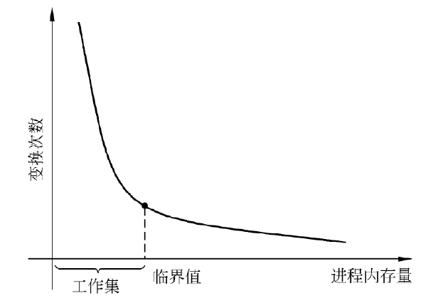
5.7 局部性原理和抖动问题
106

Slide 139
5.7 局部性原理和抖动问题
106
预防抖动的方法（改进虚拟存储器性能的方法）
采取局部置换策略——当某进程发生缺页时，只能在分配给自己的内存空间内进行切换，避免干扰其他进程。但该方法，发生抖动的进程会长期处在磁盘I/O队列里，延长其他进程缺页中断处理时间，效果并不好
把工作集策略融入到处理机调度中——当调度程序发现CPU利用率低下时，调度程序就会试图从外存调入新的作业来改善CPU利用率。此时，需要首先检查每个进程在内存驻留的页面是否足够多，如果是，就可以从外存调入新的作业，并不会因为新作业的调入而导致缺页率的增加；反之，则首先为那些缺页率居高不下的作业增加物理块，而不调入新的作业

Slide 140
5.7 局部性原理和抖动问题
106
预防抖动的方法（改进虚拟存储器性能的方法）
利用L=S准则调节缺页率——Denning1980年提出L=S准则，L是缺页之间的平均时间（L大缺页率低），S是置换一个页面所需时间（S小DISK快）。如果L远大于S，说明很少发生缺页，磁盘能力尚未得到充分发挥；如果L比S小，说明频繁发生缺页，缺页的速度已经超过了磁盘处理能力。只有当 L=S，DISK和CPU都能达到最大利用率。已证明，该准则对调节缺页率十分有效
选择暂停优先级最低的进程

Slide 141
106
补充：内存映射文件
内存映射文件（Memory-Mapped Files）
内存映射文件允许以内存形式使用文件
文件被以页为单位读入内存, 此后对文件的读写就与内存一样
将对文件的操作简化为对内存的操作
允许多个进程映射同一文件，相关内存页由多个进程共享
当页面不够时，何时换入/换出由虚拟内存管理模块负责调度
Windows、Linux都支持内存映射文件

Slide 142
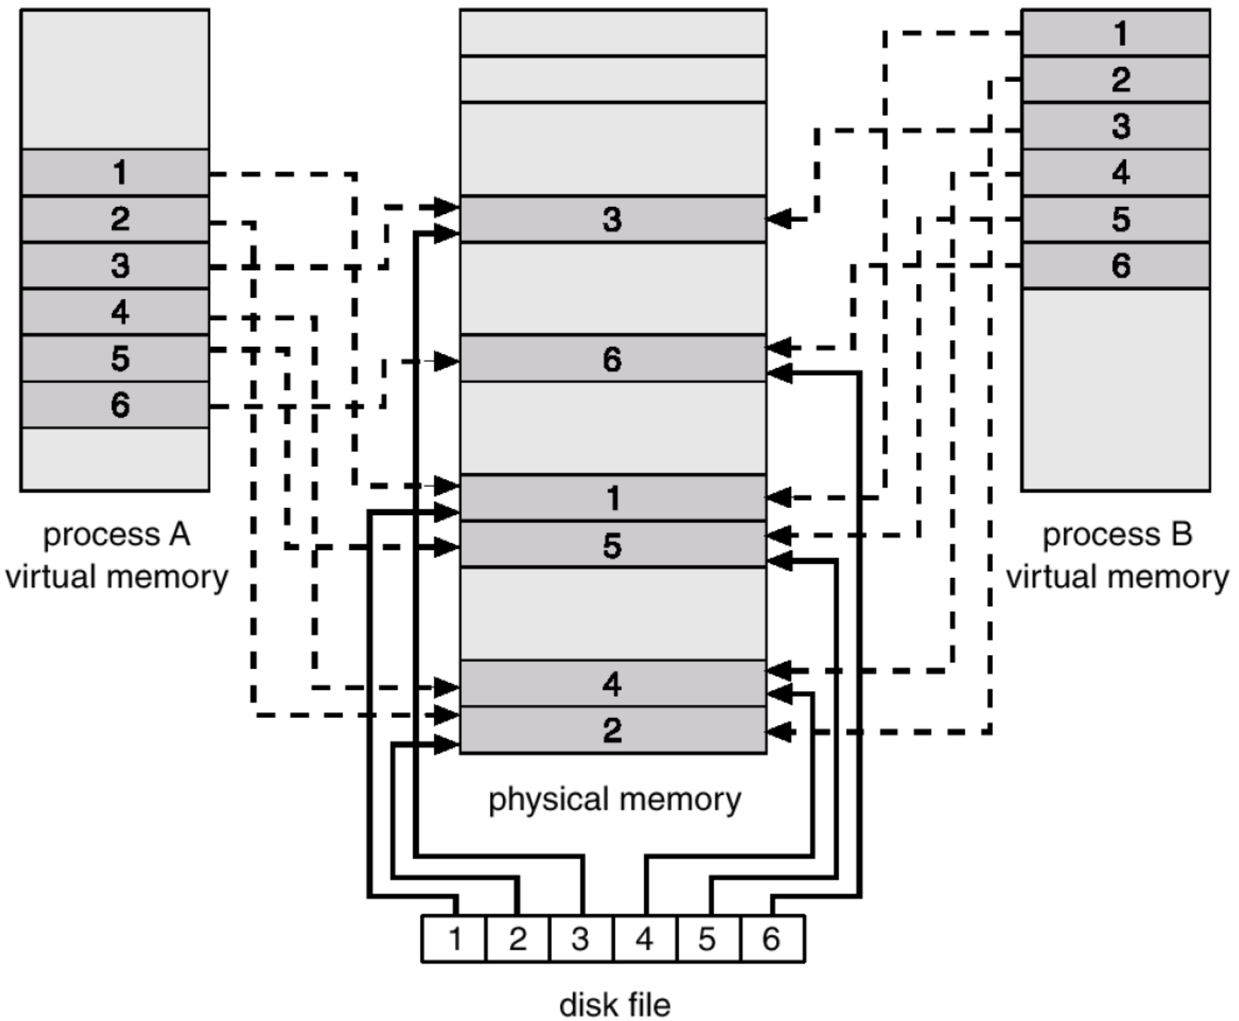
106
补充：内存映射文件(Memory-Mapped Files)

Slide 143
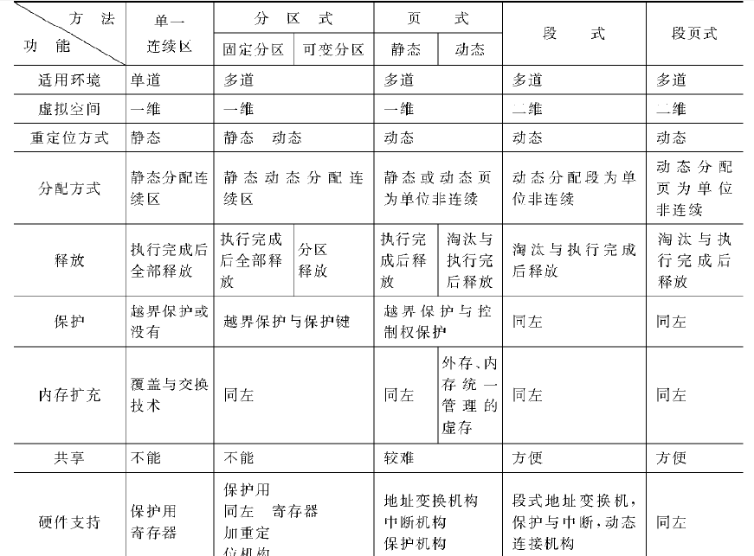
107
5.6 局部性原理和抖动问题
03
段页式管理动态地址变换过程

Slide 144
108
 | 固定分区 | 动态分区 | 页式 | 段式 | 段页式
主存分配方式 | 连续区 | 连续区 | 主存块可以不连续 | 段内主存块连续 | 主存块可以不连续
主存分配表 | 分区说明表 | 分区说明表可用分区表 | 位示图或空闲页面链 | 分区说明表可用分区表 | 段式与页式结合
调度算法 | 顺序分配 | 最先、优、坏适应 | 页面调度FIFO、LRU、LFU | 同页式 | 同页式
重定位 | 静态 | 动态 | 动态 | 动态 | 动态
地址转换 | 物理地址=下限寄存器的值+逻辑地址 | 物理地址=基址寄存器的值+逻辑地址 | 物理地址=页面号×页长+页内地址 | 物理地址=主存中该段的起始地址+段内地址 | 段式与页式结合
存储保护 | 下限地址≤ 物理地址≤上限地址 | 物理地址≤限长寄存器的值 | 页表 | 段表 | 段表与页表结合
虚拟存储器 |  |  | 可用 | 可用 | 可用

Slide 145
内存管理
02
基本概念：逻辑/物理地址空间、地址变换、内存共享、内存保护、内存分配与回收
单一连续区分配
避免低地址碎片，从上次找到的空闲区的下一个开始
地址递增
连续分配
固定分区分配：固定划分为若干大小不同的区域，内部碎片
容量递减
内存管理基础
动态分区分配：首次FF、循环首次NF、最优BF、最坏WF，外部碎片
概念：减少碎片、页号、页面、页表、二级页表₅₋₉₁
页式存储管理
地址变换机制及过程
快表TLB
非连续分配
段式存储管理：段表、地址变换机制及过程、段的共享及保护₅₋₉₅₋₁₁₄
常规存储管理方式：1次性、驻留性
内存管理
段页式存储管理：段表、页表₅₋₁₁₆₋₁₂₄
基本概念₅₋₁₃₂ ：局部性原理，特征：多次、对换、虚拟（逻辑上扩充的内存容量）
固定分配算法：平均、比例、优先级
请求页式管理：页表机制（增加若干项）、缺页中断机构、地址变换机构
页框分配：1.最小物理块。2.固定分配局部置换、可变分配全局置换、可变分配局部置换₅₋₁₂₅
最佳置换（OPT）
分配给进程的页框数：固定、可变
要追加或置换的页框：局部、全局
虚拟内存管理
先进先出（FIFO），Belady抖动
页面置换算法
最近最久未使用（LRU）
时钟（Clock）置换算法₅₋₈₆
内存映像文件：大文件操作、文件共享₅₋₁₄₁
虚拟存储器性能的影响因素及改进方法₅₋₁₃₂

Slide 146

Thanks for coming
Have a nice day!

